Slide 2
2. LISTA DE ASISTENCIA Y DECLARACIÓN DE QUÓRUM.

Slide 4
UN REPRESENTANTE DEL MUNICIPIO DE EMILIANO ZAPATA CON DERECHO A VOZ Y VOTO
Tec. Carlos Alberto Pascual Pérez Jasso Presidente Municipal del Ayuntamiento Constitucional de Emiliano Zapata.
TRES REPRESENTANTE DEL SECTOR PRODUCTIVO CON DERECHO A VOZ Y VOTO
Lic. Rosa Irene Torres Martínez Representante del Sector Productivo
Sr. Francisco Castro Nahuat Representante del Sector Productivo
Lic. Thalía del Carmen García Reyes Representante del Sector Productivo
INVITADOS ESPECIALES CON DERECHO A VOZ PERO SIN VOTO
Mtro. Fernando Calzada Falcón. Subsecretario de Educación Media y Superior
L.C.P. Jaime Antonio Farías Mora Secretaria de Función Pública
L C.P. Said Armenio Mena Oropeza Secretario de Planeación y Finanzas del Estado

Slide 5
SECRETARIO DE ACUERDOS DE LA JUNTA DIRECTIVA
Mtra. Ana Edith Palomino Vergara. Directora de Educación Superior de la S.E
COMPARECE
Dra. Elva Isabel Gutiérrez Cabrera Rectora de la Universidad Tecnológica del Usumacinta

Slide 6
3. APERTURA DE LA SESIÓN.

Slide 7
4. LECTURA Y EN SU CASO APROBACIÓN DEL ORDEN DEL DÍA

Slide 8
Orden del Día
1. Bienvenida.
2. Lista de asistencia y declaración de Quórum.
3. Apertura de la Sesión.
4. Lectura y en su caso aprobación del Orden del Día.
5. Presentación y en su caso, ratificación del Acta de la 4ta. Sesión Ordinaria.
6. Seguimiento de Acuerdos.
7. Asuntos que requieren la aprobación del Órgano de Gobierno.
7.1. Adecuación y Cierre del Presupuesto de Ingresos y Egresos del Ejercicio Fiscal 2020
7.2. Adecuación y Cierre del Programa Operativo Anual del Ejercicio Fiscal2020.
7.3. Presupuesto de Inicial de Ingresos y Egresos para el Ejercicio Fiscal 2021.
7.4. Programa Operativo Anual (POA) 2021.

Slide 9
8. Asuntos de Carácter Informativo.
8.1. Indicadores.
8.1.1. Matrícula de reingreso
8.1.2. Deserción
8.1.3. Bajas
8.1.4. Aprovechamiento
8.1.5. Eficiencia terminal
8.1.6. Becas
8.1.7. Asesorías y tutorías
8.1.8. Titulación
8.2. Informe de Actividades.
8.2.1. Académicas.
8.2.2. Administración y Gestión.
8.2.3. Planeación y Evaluación.
8.2.4. Extensión y Vinculación
9. Asuntos Generales.
10. Lectura y Ratificación de Acuerdos.
11. Clausura de la Sesión.

Slide 10
5. PRESENTACIÓN Y RATIFICACIÓN DEL ACTA DE LA 4ta. SESIÓN ORDINARIA 2020.

Slide 12
6. SEGUIMIENTO DE ACUERDOS.

Slide 13
Acuerdo No.05.02.06.06.2018.S El consejo Directivo dio por presentado el Estudio de Factibilidad y Sustentabilidad Financiera que permita evaluar el tránsito al nuevo módulo Bilingüe, Internacional y Sustentable (Bis) de la Universidad Tecnológica del Usumacinta, para continuar con los trámites correspondientes.
No. de Sesión | Gestiones realizadas | % Avance
3ra. 2018 | El día 16 de Abril del 2018, se entregó el oficio No. UTU/REC/139/2018, donde se solicita la autorización para realizar los trámites de transición del Programa Educativo de TSU en Turismo a la Modalidad de Universidades BIS, a la Secretaría de Educación del Estado. El 29 de Junio se entregó el oficio No. UTU/REC/288/2018, a la Secretaría de Educación del Estado, en el cual se hacía entrega del Estudio de Factibilidad y Sustentabilidad Financiera que permita evaluar el tránsito al nuevo módulo Bilingüe, Internacional y Sustentable (Bis) y la solitud de Oficio Aval. Hasta el momento no se cuenta con respuesta alguna por parte de la Secretaría de Educación del Estado | 30%
4ta. 2018 | La Universidad Tecnológica del Usumacinta ha dado seguimiento por medio de llamadas telefónicas y visitas personales a la Secretaría de Educación del Estado para saber el estatus que guarda la solicitud del oficio No. UTU/REC/288/2018, y así poder proseguir con los trámites correspondientes. Hasta la presente fecha no se cuenta con respuesta alguna por parte de la Secretaría de Educación del Estado | 30%

Slide 14
Acuerdo No.05.02.06.06.2018.S El consejo Directivo dio por presentado el Estudio de Factibilidad y Sustentabilidad Financiera que permita evaluar el tránsito al nuevo módulo Bilingüe, Internacional y Sustentable (Bis) de la Universidad Tecnológica del Usumacinta, para continuar con los trámites correspondientes.
No. de Sesión | Gestiones realizadas | % Avance
1ra. 2019 | La Universidad Tecnológica del Usumacinta ha dado seguimiento por medio de llamadas telefónicas y visitas personales a la Secretaría de Educación del Estado para saber el estatus que guarda la solicitud del oficio No. UTU/REC/288/2018, y así poder proseguir con los trámites correspondientes. Hasta la presente fecha no se cuenta con respuesta alguna por parte de la Secretaría de Educación del Estado | 30%
2da. 2019 | La Universidad Tecnológica del Usumacinta ha dado seguimiento por medio del oficio No. UTU/REC/227/2019, dirigido a la Mtra. Ana Edith Palomino Vergara, Directora de Educación Superior, para saber el estatus que guarda nuestra solicitud de cambio a la modalidad BIS. | 30%

Slide 15
Acuerdo No.05.02.06.06.2018.S El consejo Directivo dio por presentado el Estudio de Factibilidad y Sustentabilidad Financiera que permita evaluar el tránsito al nuevo módulo Bilingüe, Internacional y Sustentable (Bis) de la Universidad Tecnológica del Usumacinta, para continuar con los trámites correspondientes.
No. de Sesión | Gestiones realizadas | % Avance
3ra. 2019 | De acuerdo al PROGRAMA DE TRABAJO DE SEGUIMIENTO A LA TRANSICIÓN AL MODELO BIS, correspondiente a la fecha AGOSTO 2019-FEBRERO 2020, se presenta el Plan de Trabajo para entregar la información que solicita la Coordinación General de Universidades Tecnológicas y Politécnicas (CGUTyP), para poder realizar la apertura del modelo BIS, con la carrera de TSU en Turismo en el año 2020. | 30%
4ta. 2019 | De acuerdo al PROGRAMA DE TRABAJO DE SEGUIMIENTO A LA TRANSICIÓN AL MODELO BIS, correspondiente a la fecha AGOSTO 2019-FEBRERO 2020, se esta trabajando en Plan de Nivelación y Certificación (idioma Inglés) para personal docente y administrativo, con un total de 153 personas, cursando la nivelación del idioma INGLES. | 40%
1ra. 2020 | Se han continuado con las clases de ingles las cuales cada vez tienen mayor influencia entre los Estudiantes así como al personal Docente y Administrativo. Se contempla continuar con las actividades programadas en el PROGRAMA DE TRABAJO DE SEGUIMIENTO A LA TRANSICIÓN AL MODELO BIS. | 50%

Slide 16
Acuerdo No.05.02.06.06.2018.S El consejo Directivo dio por presentado el Estudio de Factibilidad y Sustentabilidad Financiera que permita evaluar el tránsito al nuevo módulo Bilingüe, Internacional y Sustentable (Bis) de la Universidad Tecnológica del Usumacinta, para continuar con los trámites correspondientes.
No. de Sesión | Gestiones realizadas | % Avance
2da. 2020 | Derivado de la contingencia que se ha generado por causa del COVID-19, la Universidad Tecnológica del Usumacinta, ha suspendido temporalmente el PROGRAMA DE TRABAJO DE SEGUIMIENTO A LA TRANSICIÓN AL MODELO BIS, derivado a que las oficinas federales han sido cerradas temporalmente hasta llegar al semáforo verde. Se continúan las clases de ingles en línea. | 45%
3ra. 2020 | Se inscribieron 75 estudiantes para el curso de inglés adicional a impartirse del 18 de mayo al 7 de agosto del 2020. Se continua suspendido temporalmente el PROGRAMA DE TRABAJO DE SEGUIMIENTO A LA TRANSICIÓN AL MODELO BIS hasta llegar al semáforo verde. Se continúan las clases de ingles en línea | 45%
4ta. 2020 | Se continua suspendido temporalmente el PROGRAMA DE TRABAJO DE SEGUIMIENTO A LA TRANSICIÓN AL MODELO BIS hasta llegar al semáforo verde. Se continúan las clases de ingles en línea | 45%

Slide 17
Acuerdo No.05.02.06.06.2018.S El consejo Directivo dio por presentado el Estudio de Factibilidad y Sustentabilidad Financiera que permita evaluar el tránsito al nuevo módulo Bilingüe, Internacional y Sustentable (Bis) de la Universidad Tecnológica del Usumacinta, para continuar con los trámites correspondientes.
No. de Sesión | Gestiones realizadas | % Avance
1ra. 2021 | Se continua suspendido temporalmente el PROGRAMA DE TRABAJO DE SEGUIMIENTO A LA TRANSICIÓN AL MODELO BIS hasta llegar al semáforo verde. Se continúan las clases de ingles en línea | 45%
Acuerdo Inconcluso

Slide 18
7. ASUNTOS QUE REQUIEREN LA APROBACIÓN.

Slide 19
7.1. ADECUACIÓN Y CIERRE DEL PRESUPUESTO DE INGRESOS Y EGRESOS DEL EJERCICIO FISCAL 2020
Honorable Consejo Directivo me permito someter a su amable consideración la aprobación de la Adecuación y Cierre del Ejercicio Presupuestal del Ejercicio Fiscal 2020, en cumplimiento al Art. 12, Fracc. VII del Acuerdo de Creación de la Universidad Tecnológica del Usumacinta.

Slide 20
PRESUPUESTO DE EGRESOS AUTORIZADO ANUAL MODIFICADO 2020
UNIVERSIDAD TECNOLÓGICA DEL USUMACINTA
PRESUPUESTO DEL EJERCICIO 2020
CONCEPTO
APORTACIÓN ESTATAL | 17,940,431.93
APORTACIÓN FEDERAL | 17,941,790.31
RECURSOS PROPIOS | 1,090,018.16
S300 FORTALECIMIENTO A LA EXECELENCIA EDUCATIVA | 152,401.40
TOTAL | 37,124,641.80

Slide 21
ADECUACIONES PRESUPUESTARIAS EXTERNAS E INTERNAS DEL EJECRICIO FISCAL 2020
CONCEPTO | PPTO APROBADO EN LA IV S.O. 2020 | ADECUACIONES INTERNAS |  | ADECUACIONES EXTERNAS |  | PRESUPUESTO MODIFICADO
FUENTE DE FINANCIAMIENTO |  | AMPLIACIONES | REDUCCIONES | AMPLIACIONES | REDUCCIONES | AL CIERRE DEL EJERCICIO 2020
RECURSOS ESTATALES | 19,271,063.01 | 1,385,698.25 | 2,146,242.17 | 519,931.00 | 0.00 | 19,030,450.09
RAMO 28 APORTACIONES A ENTIDADES FEDERATIVAS Y MUNICIPIOS | 17,420,263.01 | 1,131,749.66 | 1,131,511.74 | 519,931.00 | - | 17,940,431.93
RECURSOS PROPIOS 2020 | 1,850,800.00 | 253,948.59 | 1,014,730.43 | - | - | 1,090,018.16
RECURSOS FEDERALES | 17,784,321.63 | 593,674.82 | 592,254.74 | 519,931.00 | 211,481.00 | 18,094,191.71
RAMO 11 SUBSIDIOS FEDERALES PATA ORGANISMOS DESENTRALIZADOS ESTATALES 2020 | 17,420,440.63 | 441,273.42 | 439,854.74 | 519,931.00 | - | 17,941,790.31
RAMO 11 S300 FORTALECIMIENTO ALA EXCELENCIA EDUCATIVA | 363,881.00 | 152,401.40 | 152,400.00 | - | 211,481.00 | 152,401.40
TOTAL | 37,055,384.64 | 1,979,373.07 | 2,738,496.91 | 1,039,862.00 | 211,481.00 | 37,124,641.80
NOTA: | DE ACUERDO CON EL CONVENIO MODIFICATORIO AL CONVENIO ESPECÍFICO PARA LA ASIGNACIÓN DE RECURSOS FINANCIEROS PARA LA OPERACIÓN DE LAS UNIVERSIDADES TECNOLÓGICAS DEL ESTADO DE TABASCO PARA EL EJERCICIO 2020 SE AMPLIO LA CANTIDAD DE 519,931.00 MISMA QUE A LA FECHA NO HA SIDO MINISTRADO POR PARTE DEL RECURSO DE LA APORTACIÓN ESTATAL, CABE MENCIONAR QUE LA PARTE FEDERAL FUE MINISTRADA EN TIEMPO Y FORMA DE ACUERDO AL CITADO CONVENIO

Slide 22
ADECUACIONES PRESUPUESTARIAS EXTERNAS E INTERNAS DEL EJECRICIO FISCAL 2020
CONCEPTO | PPTO APROBADO EN LA IV S.O. 2020 | ADECUACIONES INTERNAS |  | ADECUACIONES EXTERNAS |  | PRESUPUESTO MODIFICADO
FUENTE DE FINANCIAMIENTO Y CAPITULOS |  | AMPLIACIONES | REDUCCIONES | AMPLIACIONES | REDUCCIONES | AL CIERRE DEL EJERCICIO 2020
RECURSOS ESTATALES | 19,271,063.01 | 1,385,698.25 | 2,146,242.17 | 519,931.00 | 0.00 | 19,030,450.09
RAMO 28 APORTACIONES A ENTIDADES FEDERATIVAS Y MUNICIPIOS | 17,420,263.01 | 1,131,749.66 | 1,131,511.74 | 519,931.00 | - | 17,940,431.93
1000 SERVICIOS PERSONALES | 11,743,000.00 | 1,131,511.74 | - | 519,931.00 | - | 13,394,442.74
2000 MATERIALES Y SUMINISTROS | 1,451,735.20 | - | 466,942.99 | - | - | 984,792.21
3000 SERVICIOS GENERALES | 4,213,527.81 | 237.92 | 652,568.75 | - | - | 3,561,196.98
4000 TRANSFERENCIAS, ASIGNACIONES, SUBSIDIOS Y OTRAS AYUDAS | 12,000.00 |  | 12,000.00 |  |  | 0.00
RECURSOS PROPIOS 2020 | 1,850,800.00 | 253,948.59 | 1,014,730.43 | - | - | 1,090,018.16
2000 MATERIALES Y SUMINISTROS | 595,200.00 | - | 272,352.67 |  |  | 322,847.33
3000 SERVICIOS GENERALES | 498,222.24 | 253,948.59 | - |  |  | 752,170.83
4000 TRANSFERENCIAS, ASIGNACIONES, SUBSIDIOS Y OTRAS AYUDAS | 757,377.76 | - | 742,377.76 |  |  | 15,000.00
RECURSOS FEDERALES | 17,784,321.63 | 593,674.82 | 592,254.74 | 519,931.00 | 211,481.00 | 18,094,191.71
RAMO 11 SUBSIDIOS FEDERALES PATA ORGANISMOS DESENTRALIZADOS ESTATALES 2020 | 17,420,440.63 | 441,273.42 | 439,854.74 | 519,931.00 | - | 17,941,790.31
1000 SERVICIOS PERSONALES | 15,995,528.07 | 439,854.74 |  | 519,931.00 |  | 16,955,313.81
2000 MATERIALES Y SUMINISTROS | 265,457.93 |  | 203,729.93 |  |  | 61,728.00
3000 SERVICIOS GENERALES | 1,159,454.63 | 1,418.68 | 236,124.81 |  |  | 924,748.50
RAMO 11 S300 FORTALECIMIENTO ALA EXCELENCIA EDUCATIVA | 363,881.00 | 152,401.40 | 152,400.00 | - | 211,481.00 | 152,401.40
2000 MATERIALES Y SUMINISTROS | - | 33,500.00 | - | - | - | 33,500.00
3000 SERVICIOS GENERALES | - | 110,901.40 | - | - | - | 110,901.40
4000 TRANSFERENCIAS, ASIGNACIONES, SUBSIDIOS Y OTRAS AYUDAS | 363,881.00 | - | 152,400.00 | - | 211,481.00 | -
5000 BIENES MUEBLES, INMUEBLES E INTANGIBLES | - | 8,000.00 | - | - | - | 8,000.00
TOTAL | 37,055,384.64 | 1,979,373.07 | 2,738,496.91 | 1,039,862.00 | 211,481.00 | 37,124,641.80

Slide 23
7.2. ADECUACIÓN Y CIERRE DEL PROGRAMA OPERATIVO ANUAL (POA) DEL EJERCICIO FISCAL 2020
Honorable Consejo Directivo me permito someter a su amable consideración la aprobación de la Adecuación y Cierre del Programa Operativo Anual (POA) del Ejercicio Fiscal 2020, en cumplimiento al Art. 12, Fracc. VII del Acuerdo de Creación de la Universidad Tecnológica del Usumacinta.

Slide 24
Objetivos | Actividades | Capítulo | Importe
Objetivo 1.- Refrendar a la Población el derecho pleno a una educación de calidad, en condiciones de inclusión, equidad e igualdad sustantiva, que permita expandir sus conocimientos, habilidades y actitudes, favoreciendo el desarrollo sostenible de la entidad. | Incrementar el nivel de competencia de las y los estudiantes. | 1000.- Servicios Personales | $30,349,756.55
 | Promover la superación académica de las y los docentes.
Objetivo 2.- Fortalecer la calidad y pertinencia de la educación que favorezca la formación integral de los educandos, con la adquisición de destrezas y habilidades asociadas con el arte, la ciencia, la tecnología e innovación para el desarrollo sustentable de su entorno. | Medir el nivel de aprovechamiento de las y los estudiantes de la estadía. | 2000.- Materiales y Suministros. | $1,381,113.20
 | Elevar la participación de Empresarios/as en servicios tecnológicos.
Objetivo 3.- Proporcionar que los educandos alcancen el perfil de egreso en cada y nivel, con la participación corresponsable de la comunidad educativa en el que hacer del centro educativo. |  | 3000.- Servicios Generales
 | Brindar capacitación a Egresados/as. |  | $5,370,772.05
Objetivo 4.- Consolidar el sistema integral de profesionalización docente, que propicie el desarrollo de competencias para la enseñanza y la mejora del rendimiento académico de los alumnos. | Generar ingresos por conceptos de servicios tecnológicos. | 4000.- Transferencias Asignaciones, Subsidios y Otras Ayudas. | $15,000.00
 | Cubrir los gastos de servicios personales y generales los cuales proporcionarán una Institución eficiente y de calidad logrando así una educación de calidad. | 5000.- Bienes Muebles, Inmuebles e Intangibles | $8,000.00
TOTAL |  |  | $37,124,641.80

Slide 25
DESGLOSE DEL POA 2020
Nómina | $30,349,756.55
Gastos Fijos | $4,778,985.25
Auditoría de matrícula | $98,000.00
Test Psicométrico online | $104,000.00
Re acreditación de TSU en Turismo, área Hotelería | $205,000.00
Vinculación Institucional | $37,500.00
Sesiones del H. Consejo Directivo | $40,000.00
Programa de Promoción del Modelo Educativo de la UTU | $126,000.00
Extensión Universitaria | $90,000.00
Capacitación al personal docente y administrativo | $120,000.00
Transversalidad de la perspectiva de género | $35,000.00
Sistema de Gestión de la Calidad | $120,000.00
Servicios Tecnológicos | $210,000.00
Mantenimiento preventivo y correctivo, equipamiento de cómputo e infraestructura de red de voz y datos. | $315,400.00
Auditoría de gestión administrativa | $285,000.00
Capacitación a Academias | $210,000.00
TOTAL | $37,124,641.80

Slide 26
UNIVERSIDAD TECNOLÓGICA DEL USUMACINTA
PRESUPUESTO AL CIERRE DEL EJERCICIO 2020
CONCEPTO
APORTACIÓN ESTATAL | 17,940,431.93
APORTACIÓN FEDERAL | 17,941,790.31
RECURSOS PROPIOS | 1,090,018.16
S300 FORTALECIMIENTO A LA EXECELENCIA EDUCATIVA | 152,401.40
REMANENTES DE EJERCICIOS ANTERIORES | 3,681,174.58
TOTAL | 40,805,816.38

Slide 27
Anexo 1
Cierre Presupuestal del Ejercicio Fiscal 2020

Slide 28
7.3. APROBACIÓN DEL PRESUPUESTO INICIAL DE INGRESOS Y EGRESOS DEL EJERCICIO FISCAL 2021
Honorable Consejo Directivo me permito someter a su amable consideración la aprobación del Presupuesto de Ingreso y Egresos del Ejercicio Fiscal 2020, en cumplimiento al Art. 12, Fracc. VII del Acuerdo de Creación de la Universidad Tecnológica del Usumacinta.

Slide 29
UNIVERSIDAD TECNOLÓGICA DEL USUMACINTA
PRESUPUESTO INICIAL AUTORIZADO 2021
RECURSOS FISCALES
GENERADOS | 1,949,420.00
RAMO 28. PARTICIPACIONES A ENTIDADES FEDERATIVAS Y MUNICIPIOS | 17,417,500.00
RECURSOS FEDERALES
RAMO 11. EDUCACIÓN PUBLICA | 17,417,500.00
TOTAL AUTORIZADO EJERCICIO 2021 | 36,784,420.00

Slide 30
UNIVERSIDAD TECNOLÓGICA DEL USUMACINTA
Presupuesto de Ingresos 2021 (Concentrado)
CONCEPTO | Ene | Feb. | Mar. | Abr. | May. | Jun. | Jul. | Ago. | Sep. | Oct. | Nov. | Dic. | TOTAL
Ingresos Propios Ordinarios | 44,000.00 | 73,500.00 | 67,000.00 | 186,542.50 | 733,799.01 | 195,073.49 | 66,000.00 | 108,342.50 | 177,542.50 | 66,000.00 | 66,000.00 | 165,620.00 | 1,949,420.00
Aportación Federal | - | 2,342,500.00 | 538,256.51 | 3,004,756.51 | 202,500.00 | 2,342,500.00 | 146,500.00 | 2,352,500.00 | 156,000.00 | 2,342,500.00 | 149,486.98 | 3,840,000.00 | 17,417,500.00
Aportación Estatal | 2,882,256.51 | 813,256.51 | 2,838,686.67 | 586,186.67 | 2,688,686.67 | 666,186.67 | 2,885,686.67 | 508,186.67 | 2,689,516.96 | 182,950.00 | 560,450.00 | 115,450.00 | 17,417,500.00
Ingresos Propios Extraordinarios | - | - | - | - |  | - | - | - | - | - | - | - | -
TOTAL | 2,926,256.51 | 3,229,256.51 | 3,443,943.18 | 3,777,485.68 | 3,624,985.68 | 3,203,760.16 | 3,098,186.67 | 2,969,029.17 | 3,023,059.46 | 2,591,450.00 | 775,936.98 | 4,121,070.00 | 36,784,420.00

Slide 31
UNIVERSIDAD TECNOLÓGICA DEL USUMACINTA
Presupuesto de Egresos 2021 (Concentrado)
Fuente de Financiamiento | Enero | Febrero | Marzo | Abril | Mayo | Junio | Julio | Agosto | Septiembre | Octubre | Noviembre | Diciembre | Total
Recursos Estatales | 2,926,256.51 | 886,756.51 | 2,905,686.67 | 772,729.17 | 3,422,485.68 | 861,260.16 | 2,951,686.67 | 616,529.17 | 2,867,059.46 | 248,950.00 | 626,450.00 | 281,070.00 | 19,366,920.00
Participaciones | 2,882,256.51 | 813,256.51 | 2,838,686.67 | 586,186.67 | 2,688,686.67 | 666,186.67 | 2,885,686.67 | 508,186.67 | 2,689,516.96 | 182,950.00 | 560,450.00 | 115,450.00 | 17,417,500.00
Ingresos Estatales | - | - | - | - | - | - | - | - | - | - | - | - | -
Generados | 44,000.00 | 73,500.00 | 67,000.00 | 186,542.50 | 733,799.01 | 195,073.49 | 66,000.00 | 108,342.50 | 177,542.50 | 66,000.00 | 66,000.00 | 165,620.00 | 1,949,420.00
Recursos Federales | - | 2,342,500.00 | 538,256.51 | 3,004,756.51 | 202,500.00 | 2,342,500.00 | 146,500.00 | 2,352,500.00 | 156,000.00 | - | 149,486.98 | 3,840,000.00 | 17,417,500.00
Ramo 11 Educación Pública U006 Subsidios Federales para Organismos Descentralizados Estatales | - | 2,342,500.00 | 538,256.51 | 3,004,756.51 | 202,500.00 | 2,342,500.00 | 146,500.00 | 2,352,500.00 | 156,000.00 | 2,342,500.00 | 149,486.98 | 3,840,000.00 | 17,417,500.00
 |  |  |  |  |  |  |  |  |  | - |  |  | -
Sumas | 2,926,256.51 | 3,229,256.51 | 3,443,943.18 | 3,777,485.68 | 3,624,985.68 | 3,203,760.16 | 3,098,186.67 | 2,969,029.17 | 3,023,059.46 | 248,950.00 | 775,936.98 | 4,121,070.00 | 36,784,420.00

Slide 32
7.4. APROBACIÓN DEL PROGRAMA OPERATIVO ANUAL (POA) PARA EL EJERCICIO FISCAL 2021
Honorable Consejo Directivo me permito someter a su amable consideración la aprobación del Programa Operativo Anual (POA) del Ejercicio Fiscal 2020, en cumplimiento al Art. 12, Fracc. VII del Acuerdo de Creación de la Universidad Tecnológica del Usumacinta.

Slide 33
PROYECTO | OBJETIVOS | METAS | ACTIVIDADES | FUENTES DE FINANCIAMIENTO | MONTO INICIAL
 | Formar profesionales competentes, emprendedores y con sentido humano y visión global, que impulsen el desarrollo social y económico de su entorno. | 100% de asesorías, tutorías y apoyo psicopedagógico a estudiantes con bajo rendimiento | Se brindarán asesorías, tutorías académicas y apoyo psicopedagógico a estudiantes con bajos rendimientos. |  | 1,565,507.94
11220001 |  |  |  | RAMO 28 ESTATAL | 782,753.97
11220002 |  |  |  | RAMO 11 FEDERAL | 782,753.97
 |  | 1 Programa de becas | Se desarrollará el Programa de Becas para la permanencia de estudiantes vulnerables. | RECURSO PROPIOS | 180,000.00
 |  | 1 Cuerpo académico | Se impulsará la formación de Cuerpos Académicos (CA). |  | 1,028,406.62
11220001 |  |  |  | RAMO 28 ESTATAL | 514,203.31
11220002 |  |  |  | RAMO 11 FEDERAL | 514,203.31
 |  | TSU 67% LIC 92% | Se impulsará elevar la eficiencia terminal. |  | 12,768,234.14
11220001 |  |  |  | RAMO 28 ESTATAL | 6,205,625.99
11220002 |  |  |  | RAMO 11 FEDERAL | 6,083,304.35
 |  |  |  | RECURSO PROPIOS | 479,303.80
 |  | 3 Programas educativos | Se impulsará la acreditación y/o evaluación de los Programas Educativos (PE) |  | 180,000.00
11220001 |  |  |  | RAMO 28 ESTATAL | 90,000.00
11220002 |  |  |  | RAMO 11 FEDERAL | 90,000.00
 |  | 1 Programa de actividades culturales y deportivas | Se impulsarán las actividades de extensión universitaria. |  | 1,642,087.78
11220001 |  |  |  | RAMO 28 ESTATAL | 809,043.89
11220002 |  |  |  | RAMO 11 FEDERAL | 809,043.89
 |  |  |  | RECURSO PROPIOS | 24,000.00
 |  | 10 % Incremento de matrícula escolar | Se impulsará el incremento y atención de la matrícula escolar. |  | 863,549.22
11220001 |  |  |  | RAMO 28 ESTATAL | 391,774.61
11220002 |  |  |  | RAMO 11 FEDERAL | 391,774.61
 |  |  |  | RECURSO PROPIOS | 80,000.00
 |  | 1 Programa de actualización docente | Se impulsará la formación, especialización, certificación y actualización docente. |  | 117,000.00
11220001 |  |  |  | RAMO 28 ESTATAL | 52,000.00
11220002 |  |  |  | RAMO 11 FEDERAL | 52,000.00
 |  |  |  | RECURSO PROPIOS | 13,000.00
 |  | 2 Eventos nacionales, y/o estatales | Se impulsará la activa participación de los PTC en diferentes eventos. |  | 18,000.00
11220001 |  |  |  | RAMO 28 ESTATAL | 8,000.00
11220002 |  |  |  | RAMO 11 FEDERAL | 8,000.00
 |  |  |  | RECURSO PROPIOS | 2,000.00
 |  | 1 Foro internacional, nacional o estatal | Se impulsará la realización de foros institucionales nacionales e internacionales. |  | 25,000.00
11220001 |  |  |  | RAMO 28 ESTATAL | 10,000.00
11220002 |  |  |  | RAMO 11 FEDERAL | 10,000.00
 |  |  |  | RECURSO PROPIOS | 5,000.00
 |  | 1 Expediente de AST | Se gestionará la ampliación y diversificación de la oferta educativa. |  | 10,000.00
11220001 |  |  |  | RAMO 28 ESTATAL | 4,500.00
11220002 |  |  |  | RAMO 11 FEDERAL | 4,500.00
 |  |  |  | RECURSO PROPIOS | 1,000.00

Slide 34
PROYECTO | OBJETIVOS | METAS | ACTIVIDADES | FUENTES DE FINANCIAMIENTO | MONTO INICIAL
 | Consolidar la equidad e igualdad sustantiva del quehacer universitario incluyendo a todos los grupos y sectores que conforman la comunidad universitaria. | 1 Plan anual | Se desarrollará el Plan Anual de Capacitación en Materia de Género, Derechos Humanos, Igualdad Laboral y No Discriminación. |  | 4,000.00
11220001 |  |  |  | RAMO 28 ESTATAL | 1,500.00
11220002 |  |  |  | RAMO 11 FEDERAL | 1,500.00
 |  |  |  | RECURSO PROPIOS | 1,000.00
 |  | 1 Programa | Se desarrollará el Proceso de Formación, Capacitación, Adiestramiento con Igualdad de Oportunidades de la Universidad Tecnológica del Usumacinta. |  | 180,000.00
11220001 |  |  |  | RAMO 28 ESTATAL | 80,000.00
11220002 |  |  |  | RAMO 11 FEDERAL | 80,000.00
 |  |  |  | RECURSO PROPIOS | 20,000.00

Slide 35
PROYECTO | OBJETIVOS | METAS | ACTIVIDADES | FUENTES DE FINANCIAMIENTO | MONTO INICIAL
 | Ampliar la vinculación de la universidad con el sector público, privado y con la sociedad en general, así como extender los servicios universitarios. | 24 Convenios | Se gestionará la vinculación con el sector productivo y social a través de convenios de colaboración. |  | 1,343,616.22
11220001 |  |  |  | RAMO 28 ESTATAL | 670,808.11
11220002 |  |  |  | RAMO 11 FEDERAL | 670,808.11
 |  |  |  | RECURSO PROPIOS | 2,000.00
 |  | Verano científico | Se impulsará la movilidad nacional e internacional en docentes y estudiantes. |  | 10,000.00
11220001 |  |  |  | RAMO 28 ESTATAL | 4,000.00
11220002 |  |  |  | RAMO 11 FEDERAL | 4,000.00
 |  |  |  | RECURSO PROPIOS | 2,000.00
 |  | 1 Encuentro de egresados | Se realizará el seguimiento de egresados |  | 24,000.00
11220001 |  |  |  | RAMO 28 ESTATAL | 10,000.00
11220002 |  |  |  | RAMO 11 FEDERAL | 10,000.00
 |  |  |  | RECURSO PROPIOS | 4,000.00
 |  | 4 Programas transversales | Se fortalecerán los programas que impulse la Agenda 2030. |  | 225,387.54
11220001 |  |  |  | RAMO 28 ESTATAL | 112,693.77
11220002 |  |  |  | RAMO 11 FEDERAL | 112,693.77

Slide 36
PROYECTO | OBJETIVOS | METAS | ACTIVIDADES | FUENTES DE FINANCIAMIENTO | MONTO INICIAL
 | Mejorar el desempeño de la universidad, a través de una administración eficiente y eficaz con altos estándares de calidad, planeación estratégica, el desarrollo institucional y la consolidación de los procesos sustantivos, con base en las tecnologías de la información y comunicación (TIC). | 1 Auditoría | Se garantizará la Gestión Administrativa y la correcta aplicación de los recursos, respetando la eficiencia, eficacia, economía, transparencia y honradez. |  | 11,899,851.60
11220001 |  |  |  | RAMO 28 ESTATAL | 4,731,616.77
11220002 |  |  |  | RAMO 11 FEDERAL | 6,363,718.63
 |  |  |  | RECURSO PROPIOS | 804,516.20
 |  | 3 Módulos | Se implementará la operación del sistema integral digital. |  | 350,000.00
11220001 |  |  |  | RAMO 28 ESTATAL | 150,000.00
11220002 |  |  |  | RAMO 11 FEDERAL | 150,000.00
 |  |  |  | RECURSO PROPIOS | 50,000.00
 |  | 1 Modernización | Se impulsará la modernización de la biblioteca universitaria. |  | 183,817.72
11220001 |  |  |  | RAMO 28 ESTATAL | 69,408.86
11220002 |  |  |  | RAMO 11 FEDERAL | 99,408.86
 |  |  |  | RECURSO PROPIOS | 15,000.00
 |  | 1 Programa de mantenimiento preventivo y correctivo | Se fortalecerá la práctica en laboratorios y talleres, realizando mantenimiento, actualización y adquisición de materiales, software e insumos. |  | 303,976.38
11220001 |  |  |  | RAMO 28 ESTATAL | 151,188.19
11220002 |  |  |  | RAMO 11 FEDERAL | 151,188.19
 |  |  |  | RECURSO PROPIOS | 1,600.00
 |  | 1 Certificación nacional (NMX R-25) 1 Certificación internacional (ISO 9001:2015) | Se impulsará el mantenimiento de certificaciones nacional e internacional. |  | 1,060,792.26
11220001 |  |  |  | RAMO 28 ESTATAL | 530,396.13
11220002 |  |  |  | RAMO 11 FEDERAL | 530,396.13

Slide 37
PROYECTO | OBJETIVOS | METAS | ACTIVIDADES | FUENTES DE FINANCIAMIENTO | MONTO INICIAL
 | Implementar acciones académicas para enfrentar la pandemia del COVID-19 a través de la estrategia nacional de sana distancia. | 100% Actividades académicas virtuales 1 Programa de desinfección de las instalaciones | Se implementarán acciones académicas y administrativas en caso de contingencias sanitarias |  | 2,801,192.58
 |  |  |  | RAMO 28 ESTATAL | 2,037,986.40
11220001
11220002 |  |  |  | RAMO 11 FEDERAL | 498,206.18
 |  |  |  | RECURSO PROPIOS | 265,000.00
 |  |  |  | TOTAL | 36,784,420.00

Slide 38
NOTA:
DE ACUERDO CON EL CONVENIO MODIFICATORIO AL CONVENIO ESPECÍFICO PARA LA ASIGNACIÓN DE RECURSOS FINANCIEROS PARA LA OPERACIÓN DE LAS UNIVERSIDADES TECNOLÓGICAS DEL ESTADO DE TABASCO PARA EL EJERCICIO 2020, SE AMPLIO LA CANTIDAD DE $519,931.00 MISMA QUE A LA FECHA NO HA SIDO MINISTRADA POR PARTE DEL RECURSO DE LA APORTACIÓN ESTATAL, CABE MENCIONAR QUE LA PARTE FEDERAL FUE MINISTRADA EN TIEMPO Y FORMA DE ACUERDO AL CITADO CONVENIO, ESTAREMOS EN ESPERA DE QUE EL GOBIERNO ESTATAL CUMPLA CON LA ASIGNACIÓN DE RECURSOS EN ADEUDO DEL EJERCICIO 2020.

Slide 39
8. ASUNTOS DE CARÁCTER INFORMATIVO.

Slide 40
8.1. INDICADORES

Slide 41
8.1.1. Matrícula de Reingreso
TSU (enero-abril 2021)
Turno Matutino
Programa Educativo | Técnico Superior Universitario
 | 2dos. |  | Subtotal 2° | 5tos. |  | Subtotal 5° | Total
 | M | F |  | M | F
T.SU.
Química, Área Biotecnología | 3 | 8 | 11 | 9 | 17 | 26 | 37
Paramédico. | 19 | 16 | 35 | 22 | 27 | 49 | 84
Desarrollo de Negocios, Área Mercadotecnia | 10 | 20 | 30 | 30 | 44 | 74 | 104
TI, Área Entornos Virtuales y Negocios Digitales. | 26 | 5 | 31 | 22 | 10 | 32 | 63
Turimo, Área Hotelería. | 3 | 16 | 19 | 10 | 23 | 33 | 52
Gastronomía | 8 | 6 | 14 | 5 | 12 | 17 | 31
Contaduría | 7 | 11 | 18 |  |  |  | 18
 | 76 | 82 | 158 | 98 | 133 | 231 | 389
Basado en el principio de cero rechazos a estudiantes, indicado por el Presidente de la República Mexicana, Lic. Andrés Manuel López Obrador, se conservó el grupo pequeño de estudiantes del 2do. T.S.U. Química área biotecnología. Al ser un grupo pequeño la atención es más personalizada, todos se conectan y mantienen una interacción con los maestros un poco más directa y estrecha.

Slide 42
Reingreso Lic/Ing (enero-abril 2021)
Turno Vespertino
Licenciaturas/Ingenierías
Programas Educativos | 8° |  | Subtotal 8° | 11° |  | Subtotal 11° | Total
 | M | F |  | M | F
Ing. Procesos Biotecnológicos. | 7 | 12 | 19 | 10 | 10 | 20 | 39
Lic. Innovación de Negocios y Mercadotecnia. | 23 | 27 | 50 | 22 | 27 | 49 | 99
Ing. Entornos Virtuales y Negocios Digitales | 40 | 3 | 43 | 0 | 0 | 0 | 43
Ing. Tecnologías de la Información y Comunicación | 0 | 0 | 0 | 19 | 3 | 22 | 22
Lic. Gestión y Desarrollo Turístico. | 6 | 20 | 26 | 11 | 19 | 30 | 56
Lic. Protección Civil y Emergencias. | 10 | 13 | 23 | 12 | 11 | 23 | 46
Lic. Gastronomía. | 8 | 15 | 23 | 11 | 10 | 21 | 44
 | 94 | 90 | 184 | 85 | 80 | 165 | 349

Slide 43
Estudiantes con discapacidad.
Núm. | Cuatrimestre | Carrera | Tipo de Discapacidad
1 | 8vo. A | Ingeniería en Procesos Biotecnológicos | Psicosocial
2 | 11vo. A | Lic. Gestión y Desarrollo Turístico | Psicosocial
3 | 11vo. A | Ingeniería TIC | Psicosocial
4 | 11vo. B | Lic. Innovación de Negocios y Mercadotecnia | Psicomotriz

Slide 44
Estudiantes hablantes de lengua indígena:
Tzeltal y Chol´ol
PROGRAMA EDUCATIVO | H | M | TOTAL
TSU Química, Área Biotecnología |  | 2 | 2
TSU Paramédico |  | 1 | 1
Ing. En Entornos Virtuales y Negocios Digitales | 4 |  | 4
Lic. Gastronomía | 3 |  | 3
Lic. Protección Civil y Emergencias | 2 | 1 | 3
Lic. Gestión y Desarrollo Turístico | 1 | 1 | 2
Ing. Procesos Biotecnológicos | 1 | 1 | 2
Ing. TIC | 2 | 1 | 3
Lic. Innovación de Negocios y Mercadotecnia | 1 |  | 1
SUBTOTALES | 14 | 7 | 21
*** De los 21 estudiantes ,14 hablan cho´ol, 6 tzeltal y 1 ambas lenguas.

Slide 45
Histórico de matrícula de reingreso
Matrícula | Periodo (Enero-Abril)
738 | 2020-2021
878 | 2019-2020
864 | 2018-2019
816 | 2017-2018
803 | 2016-2017

Slide 46
Histórico de egresados y titulados, nivel TSU
GENERACIÓN | Mes y año de ingreso de la generación (mm-aa) | Mes y año de egreso de la generación (mm-aa) | INGRESO |  |  | EGRESADOS |  |  | TITULADOS
 |  |  | H | M | TOTAL | H | M | TOTAL | H | M | TOTAL
1RA | sep-03 | ago-05 | 71 | 49 | 120 | 49 | 41 | 90 | 49 | 39 | 88
2DA | may-04 | abr-06 | 24 | 20 | 44 | 20 | 12 | 32 | 19 | 12 | 31
3RA | sep-04 | ago-06 | 64 | 90 | 154 | 42 | 53 | 95 | 42 | 53 | 95
4TA | sep-05 | ago-07 | 93 | 141 | 234 | 61 | 99 | 160 | 59 | 99 | 158
5TA | may-06 | abr-08 | 8 | 13 | 21 | 3 | 8 | 11 | 3 | 8 | 11
6TA | sep-06 | ago-08 | 75 | 113 | 188 | 47 | 82 | 129 | 47 | 79 | 126
7MA | sep-07 | ago-09 | 72 | 122 | 194 | 35 | 61 | 96 | 35 | 61 | 96
8VA | sep-08 | ago-10 | 127 | 163 | 290 | 76 | 87 | 163 | 74 | 84 | 158
9NA | sep-09 | ago-11 | 137 | 156 | 293 | 76 | 78 | 154 | 74 | 76 | 150
10MA | sep-10 | ago-12 | 140 | 162 | 302 | 83 | 85 | 168 | 81 | 82 | 163
11VA | sep-11 | ago-13 | 139 | 130 | 269 | 57 | 72 | 129 | 56 | 69 | 125
12VA | sep-12 | ago-14 | 116 | 99 | 215 | 82 | 66 | 148 | 82 | 66 | 148
13VA | sep-13 | ago-15 | 108 | 102 | 210 | 60 | 64 | 124 | 57 | 64 | 121
14VA | sep-14 | ago-16 | 154 | 145 | 299 | 104 | 95 | 199 | 101 | 92 | 193
15VA | sep-15 | ago-17 | 186 | 192 | 378 | 119 | 119 | 238 | 115 | 119 | 234
16VA | sep-16 | ago-18 | 189 | 185 | 374 | 123 | 122 | 245 | 122 | 118 | 240
17VA | sep-17 | ago-19 | 143 | 137 | 280 | 97 | 91 | 188 | 97 | 91 | 188
18VA | sep-18 | sep-20 | 166 | 164 | 330 | 122 | 119 | 241 |  |  | 0
TOTAL |  |  | 2012 | 2183 | 4195 | 1256 | 1354 | 2610 | 1113 | 1212 | 2325

Slide 47
Histórico de egresados y titulados, nivel licenciatura/ingeniería.
GENERACIÓN | Mes y año de ingreso de la generación (mm-aa) | Mes y año de egreso de la generación (mm-aa) | INGRESO |  |  | EGRESADOS |  |  | TITULADOS
 |  |  | H | M | TOTAL | H | M | TOTAL | H | M | TOTAL
1RA. | sep-09 | abr-11 | 36 | 59 | 95 | 24 | 40 | 64 | 23 | 39 | 62
2DA. | sep-10 | abr-12 | 70 | 50 | 120 | 38 | 27 | 65 | 38 | 25 | 63
3RA. | sep-11 | abr-13 | 74 | 72 | 146 | 49 | 55 | 104 | 48 | 55 | 103
4TA. | sep-12 | abr-14 | 75 | 64 | 139 | 61 | 53 | 114 | 61 | 53 | 114
5TA. | sep-13 | abr-15 | 48 | 51 | 99 | 47 | 41 | 88 | 46 | 40 | 86
6TA. | sep-14 | abr-16 | 75 | 64 | 139 | 65 | 47 | 112 | 65 | 47 | 112
7MA. | sep-15 | abr-17 | 55 | 60 | 115 | 51 | 55 | 106 | 51 | 55 | 106
8VA. | sep-16 | abr-18 | 98 | 88 | 186 | 73 | 68 | 141 | 72 | 68 | 140
9NA. | sep-17 | abr-19 | 88 | 85 | 173 | 76 | 80 | 156 | 76 | 80 | 156
10MA. | sep-18 | abr-20 | 111 | 107 | 218 | 104 | 100 | 204 |  |  | 0
TOTAL |  |  | 730 | 700 | 1430 | 588 | 566 | 1154 | 480 | 462 | 942

Slide 48
8.1.2. Deserción por PE y por género (Sept-Dic 2020)
Carrera | Estudiantes
 | H | M | Total | %
Ingeniería en TIC | 1 |  | 1 | 0.12
Técnico Superior Universitario en Química, Área Biotecnología. |  | 2 | 2 | 0.25
Licenciatura en innvación de negocios y mercadotecnia | 1 | 1 | 2 | 0.25
Licenciatura en Protección Civil y Emergencias | 1 | 2 | 3 | 0.37
Licenciatura en Gestión y desarrollo turistico |  | 3 | 3 | 0.37
Técnico Superior Universitario en Paramédico. | 1 | 3 | 4 | 0.50
Técnico Superior Universitario en Turismo, Área Hotelería. |  | 4 | 4 | 0.50
Técnico Superior Universitario en Contaduría | 3 | 2 | 5 | 0.62
Licenciatura en Gastronomìa | 3 | 3 | 6 | 0.75
Técnico Superior Universitario en Tecnologías de la Información, Área Entornos Virtuales y Negocios Digitales. | 7 |  | 7 | 0.87
Ingenierìa e entornos virtuales y negocios digitales | 6 | 1 | 7 | 0.87
Técnico Superior Universitario en Gastronomía. | 7 | 2 | 9 | 1.12
Técnico Superior Universitario en Desarrollo de Negocios, Área Mercadotecnia. | 5 | 5 | 10 | 1.25
Total | 35 | 28 | 63 | 7.85

Slide 49
Deserción por PE y por género TSU (Sept-Dic 2020)
Programa Educativo | Estudiantes
 | H | M | Total | %
Técnico Superior Universitario en Química, Área Biotecnología. |  | 2 | 2 | 0.25
Técnico Superior Universitario en Paramédico. | 1 | 3 | 4 | 0.5
Técnico Superior Universitario en Turismo, Área Hotelería. |  | 4 | 4 | 0.5
Técnico Superior Universitario en Contaduría | 3 | 2 | 5 | 0.62
Técnico Superior Universitario en Tecnologías de la Información, Área Entornos Virtuales y Negocios Digitales. | 7 |  | 7 | 0.87
Técnico Superior Universitario en Gastronomía. | 7 | 2 | 9 | 1.12
Técnico Superior Universitario en Desarrollo de Negocios, Área Mercadotecnia. | 5 | 5 | 10 | 1.25
Total | 23 | 18 | 41 | 5.11

Slide 50
Deserción por PE y por género Licenciaturas/Ingenierías
(Sept-Dic 2020)
Programa Educativo | Estudiantes
 | H | M | Total | %
Ingeniería en TIC | 1 |  | 1 | 0.12
Licenciatura en innvación de negocios y mercadotecnia | 1 | 1 | 2 | 0.25
Licenciatura en Protección Civil y Emergencias | 1 | 2 | 3 | 0.37
Licenciatura en Gestión y desarrollo turistico |  | 3 | 3 | 0.37
Licenciatura en Gastronomìa | 3 | 3 | 6 | 0.75
Ingenierìa e entornos virtuales y negocios digitales | 6 | 1 | 7 | 0.87
Total | 12 | 10 | 22 | 2.74

Slide 51
Deserción por PE y por causas (Sept-Dic 2020)
Carrera | Causas de bajas TSU |  |  |  |  |  |  | Total
 | Económico Laboral | Personal | Cambio de Residencia/ | Enfermedad | Cambio de Carrera | Académico
 |  |  | Institución |  |  | AS | R
Técnico Superior Universitario en Desarrollo de Negocios, Área Mercadotecnia. | 2 | 2 |  |  |  | 6 |  | 10
Técnico Superior Universitario en Gastronomía. |  |  |  |  |  | 9 |  | 9
Técnico Superior Universitario en Tecnologías de la Información, Área Entornos Virtuales y Negocios Digitales. |  | 2 |  |  |  | 5 |  | 7
Técnico Superior Universitario en Contaduría |  |  |  |  |  | 5 |  | 5
Técnico Superior Universitario en Paramédico. |  |  |  |  |  | 4 |  | 4
Técnico Superior Universitario en Turismo, Área Hotelería. |  | 2 | 1 |  |  | 1 |  | 4
Técnico Superior Universitario en Química, Área Biotecnología. |  |  |  |  |  | 2 |  | 2
Total | 2 | 6 | 1 | 0 | 0 | 32 | 0 | 41

Slide 52
Deserción por PE y por causas (Sept-Dic 2020)
Carrera | Causas de bajas de Ingenierías y Licenciaturas |  |  |  |  |  |  | Total
 | Económico Laboral | Personal | Cambio de Residencia/ | Enfermedad | Cambio de Carrera | Académico
 |  |  | Institución |  |  | AS | R
Ingenierìa e entornos virtuales y negocios digitales |  | 2 |  |  |  | 5 |  | 7
Licenciatura en Gstronomìa | 6 |  |  |  |  |  |  | 6
Licenciatura en Protección Civil y Emergencias |  |  |  |  |  | 3 |  | 3
Licenciatura en Gestión y desarrollo turistico | 2 | 1 |  |  |  |  |  | 3
Licenciatura en Innovaciòn de negocios y mercadotecnia |  |  |  |  |  | 2 |  | 2
Ingeniería en Tecnologías de la Información y Comunicación. | 1 |  |  |  |  |  |  | 1
Total | 9 | 3 | 0 | 0 | 0 | 10 | 0 | 22

Slide 53
8.1.3. Bajas temporales y definitivas (Sept-Dic 2020)
Carrera | Tipo de Bajas TSU
 | Temporal | Definitiva | Total | %
Técnico Superior Universitario en Química, Área Biotecnología. |  | 2 | 2 | 0.25
Técnico Superior Universitario en Paramédico. | 1 | 3 | 4 | 0.50
Técnico Superior Universitario en Turismo, Área Hotelería. |  | 4 | 4 | 0.50
Técnico Superior Universitario en Contaduría |  | 5 | 5 | 0.62
Técnico Superior Universitario en Tecnologías de la Información, Área Entornos Virtuales y Negocios Digitales. | 2 | 5 | 7 | 0.87
Técnico Superior Universitario en Gastronomía. | 7 | 2 | 9 | 1.12
Técnico Superior Universitario en Desarrollo de Negocios, Área Mercadotecnia. | 4 | 6 | 10 | 1.25
Total | 14 | 27 | 41 | 5.11
Carrera | Tipo de Bajas Ing/Lic.
 | Temporal | Definitiva | Total | %
Ingeniería en TIC | 1 |  | 1 | 0.12
Licenciatura en innvación de negocios y mercadotecnia | 2 |  | 2 | 0.25
Licenciatura en Protección Civil y Emergencias | 3 |  | 3 | 0.37
Licenciatura en Gestión y desarrollo turistico | 3 |  | 3 | 0.37
Licenciatura en Gastronomìa | 6 |  | 6 | 0.75
Ingenierìa e entornos virtuales y negocios digitales | 7 |  | 7 | 0.87
Total | 22 | 0 | 22 | 2.74

Slide 54
8.1.4. Aprovechamiento Académico (Sept-Dic 2020)
Programa Educativo | Promedio
Ingeniería en Tecnologías de la Información y Comunicación. | 9.76
Licenciatura Innovación de Negocios y Mercadotecnia | 9.67
Licenciatura en Gestión y Desarrollo Turístico | 9.6
Ingeniería en Procesos Biotecnológicos. | 9.5
Técnico Superior Universitario en Desarrollo de Negocios, Área Mercadotecnia. | 9.48
Licenciatura en Protección Civil y Emergencias | 9.47
Ingeniería en Entornos virtuales y Negocios Digitales | 9.41
Técnico Superior Universitario en Química, Área Biotecnología. | 9.4
Técnico Superior Universitario en Gastronomía. | 9.4
Técnico Superior Universitario en Contaduría. | 9.39
Técnico Superior Universitario en Turismo, Área Hotelería. | 9.3
Licenciatura en Gastronomía. | 9.3
Técnico Superior Universitario en Tecnologías de la Información, Área en torno virtuales y negocios digitales | 9.19
Técnico Superior Universitario en Paramédico. | 9.08

Slide 56
Eficiencia Terminal Licenciatura e Ingeniería

Slide 57
8.1.6. Becas por PE.
PROGRAMA EDUCATIVO | Alimentos |  | Transporte |  | Fotocopias |  | Deportivas |  | Trabajadores/Hijos de Trabajadores |  | Beca Hermanos |  | Inclusión |  | Empresariales |  | Totales
 | H | M | H | M | H | M | H | M | H | M | H | M | H | M | H | M | H | M
Técnico Superior Universitario en Química Área Biotecnológica | SUSPENDIDAS POR COVID 19, DEBIDO A QUE SON BENEFICIOS QUE SE OTORGAN EN CLASES PRESENCIALES |  |  |  |  |  |  | 2 |  |  |  | 1 |  |  |  |  | 0 | 3
Técnico Superior Universitario en Desarrollo de Negocios Área Mercadotecnia |  |  |  |  |  |  | 4 |  | 1 |  | 1 | 9 |  |  | 1 |  | 7 | 9
Técnico Superior Universitario en Tecnologías de la Información Área Entornos Virtuales y Negocios Digitales |  |  |  |  |  |  | 3 | 1 | 1 |  | 3 |  |  |  | 2 |  | 9 | 1
 |  |  |  |  |  |  | 1 | 7 |  |  |  | 2 |  |  |  | 2 | 1 | 11
Técnico Superior Universitario en Turismo Área Hotelería
Técnico Superior Universitario en Paramédico |  |  |  |  |  |  | 5 | 5 |  |  | 1 |  |  |  | 4 | 2 | 10 | 7
Técnico Superior Universitario en Gastronomía |  |  |  |  |  |  | 1 |  |  | 1 |  |  |  |  |  | 1 | 1 | 2
Ingeniería en Procesos Biotecnológicos |  |  |  |  |  |  | 1 |  |  |  |  |  | 1 |  | 1 |  | 3 | 0
Licenciatura en Protección Civil y Emergencias |  |  |  |  |  |  |  | 1 |  |  |  |  |  |  |  |  | 0 | 1
Licenciatura en Innovacion de Negocios y Mercadotecnia |  |  |  |  |  |  |  | 2 | 1 | 1 | 2 |  |  | 1 |  |  | 3 | 4
Ingeniería en Tecnologías de la Información y Comunicación |  |  |  |  |  |  |  |  |  |  |  |  | 1 |  |  |  | 1 | 0
Licenciatura en Gestion y Desarrollo Turistico |  |  |  |  |  |  |  |  |  |  |  |  | 1 |  |  |  | 1 | 0
Licenciatura en Gastronomía |  |  |  |  |  |  |  |  |  |  |  |  |  |  | 1 |  | 1 | 0
Total | 0 | 0 | 0 | 0 | 0 | 0 | 15 | 18 | 3 | 2 | 7 | 12 | 3 | 1 | 9 | 5 | 37 | 38

Slide 58
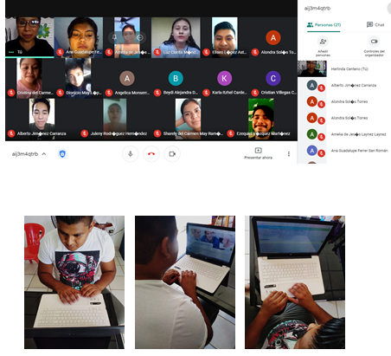
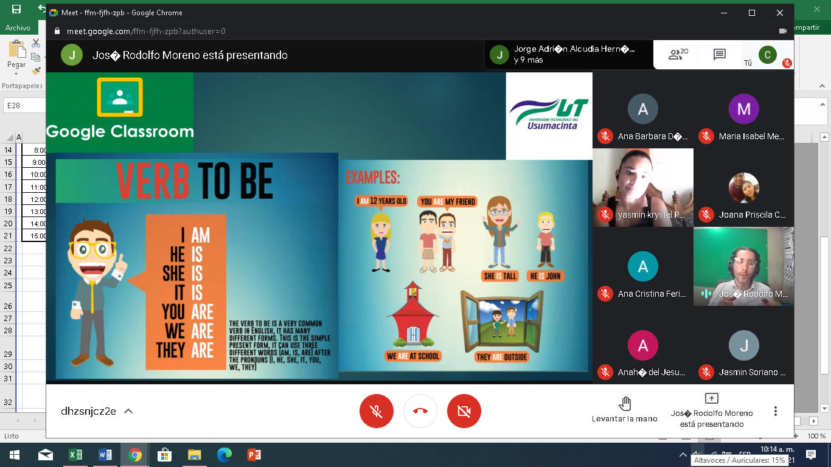
8.1.7. Asesorías y tutorías.
Noviembre 2020 enero 2021
UTU “Tutorías y/o Asesorías Septiembre- Diciembre 2020”
Las Divisiones Académicas, llevan a cabo las tutorías y/o asesorías de manera virtual, whatsapp, zoom, classroom entre otras herramientas con el fin de detectar las problemáticas de índole académico, personal, psicológico, de salud, socioeconómica, familiar e interpersonales, durante el periodo noviembre-enero 2021, que corresponden a Tutorías grupales y/o individuales que se realizan durante cada semana a los estudiantes, en función de las necesidades de cada grupo, mismas que se muestran a continuación:

Slide 59
Noviembre 2020 - enero 2021
Asesorías y tutorías.
Tutor | Grupo | Total Grupo | Modalidad Tutorías |  | Asesoría | Platicas de Motivación | Consulta Psicopedagógica
 |  |  | Grupal | Individual
L.A.C. Gabriela Janeth Mendoza Ramírez | 1ro. A Gastronomía | 17 | 1 | 10 | 2 | 1 | 0
M.G.H.I. Pamela Guadalupe Alegría Mezquita | 4to. A Gastronomía | 17 | 1 | 6 | 1 | 1 | 0
M.A. . Guadalupe Honorio López | 1ro. A Turismo | 19 | 15 | 12 | 3 | 1 | 0
M.M. Yuridya Cámara Rodríguez | 4to. A Turismo | 18 | 10 | 8 | 1 | 0 | 0
M.M. Yuridya Cámara Rodríguez | 4to. B Turismo | 15 | 12 | 5 | 2 | 0 | 0
M.A Julia P. Macossay Padilla | 1ro. A Contaduría | 18 | 1 | 23 | 2 | 5 | 0
M.E.D. Luis Arzola Jiménez | 1ro A Desarrollo de Negocios | 15 | 6 | 17 | 2 | 3 | 3
Ing. Marjorie M. Brown Thompson | 1ro B Desarrollo de Negocios | 15 | 1 | 18 | 3 | 2 | 1
Psic. Lizbeth Melissa Culebro Gallegos | 4to A Desarrollo de Negocios | 26 | 2 | 26 | 6 | 0 | 4
MDE. Salustino Abreu Jiménez | 4to B Desarrollo de Negocios | 26 | 2 | 10 | 1 | 0 | 2
Psic. Lizbeth Melissa Culebro Gallegos | 4to C Desarrollo de Negocios | 22 | 2 | 22 | 1 | 0 | 2

Slide 60
Noviembre 2020 - enero 2021
Asesorías y tutorías.
Tutor | Grupo | Total Grupo | Modalidad Tutorías |  | Asesoría | Platicas de Motivación | Consulta Psicopedagígica
 |  |  | Grupal | Individual
MIS. Martha María Castro Luna | 1ro A Tecnologías de la Información | 18 | 6 | 19 | 1 | 0 | 0
MIS. Martha María Castro Luna | 1ro A Tecnologías de la Información | 22 | 0 | 22 | 7 | 7 | 0
MA. Victor Hugo Virgilio Méndez | 4to A Tecnologías de la Información | 14 | 3 | 14 | 0 | 0 | 0
Ing. Jesús A. Ramírez Alamilla | 4to B Tecnologías de la Información | 19 | 3 | 19 | 3 | 0 | 0
Lic. Luis Ángel Marín Liscano | 1ro A Paramédico | 34 | 1 | 39 | 0 | 2 | 1
MT. EZEQUIEL PAREDES MAAS | 4to A Paramédico | 24 | 1 | 25 | 0 | 5 | 0
MDAS. Patricia del C. Paredes Suárez | 4to B Paramédico | 26 | 1 | 26 | 1 | 1 | 0
MT Juan Francisco Chávez Dehesa | 1ero A Biotecnología | 12 | 3 | 12 | 0 | 2 | 0
M.C. Manuela de Jesús Cambranes Chi | 4to A Biotecnología | 26 | 1 | 26 | 0 | 4 | 0
TOTAL |  | 344 | 68 | 293 | 23 | 31 | 13

Slide 61
Proceso de emisión de títulos electrónicos.
El 19 de febrero se realizó el primer registro de título electrónico de la UTU de manera exitosa. Actualmente se encuentra en etapa final de adaptación el módulo para cargar de manera masiva la base de datos de 4 generaciones de egresados y su registro ante la Dirección General de Profesiones.

Slide 62
8.2. INFORME DE ACTIVIDADES

Slide 63
8.2.1. ACADÉMICOS

Slide 64
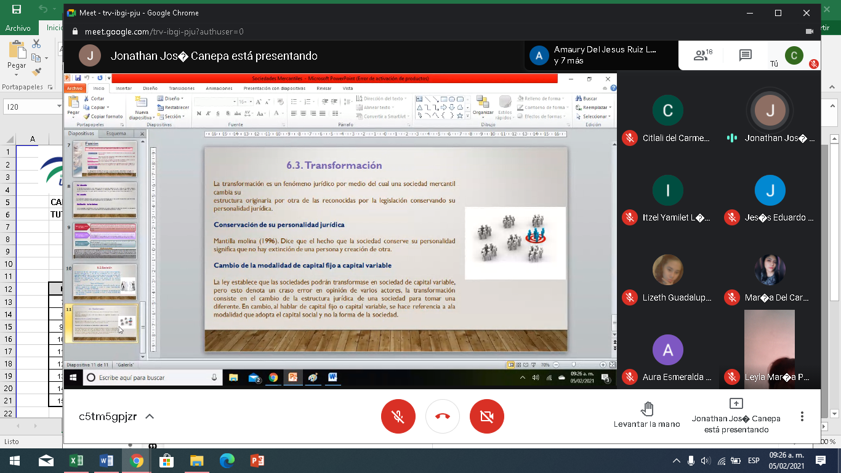
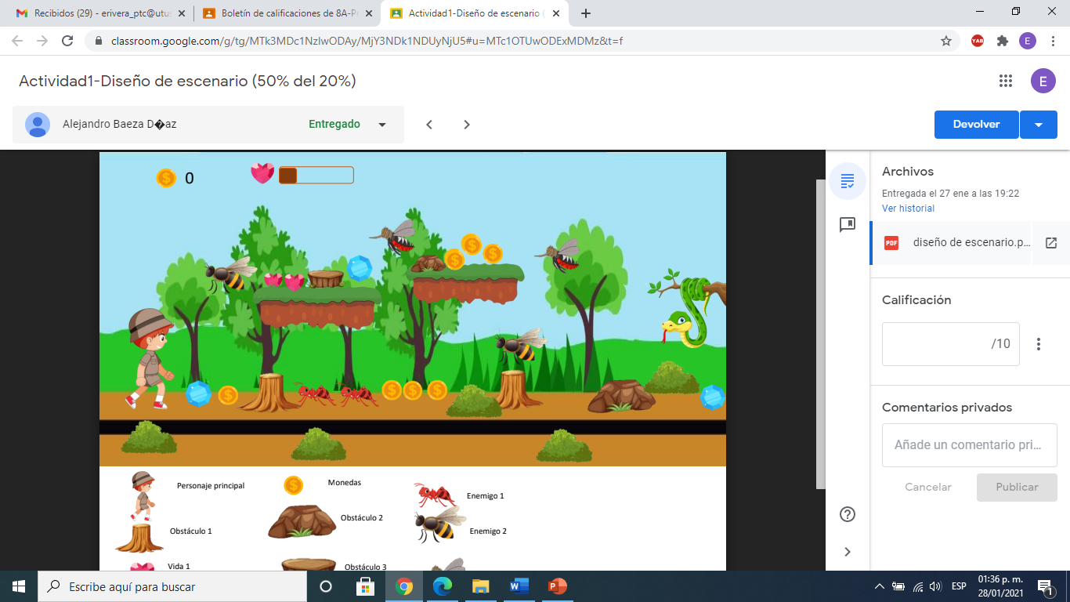
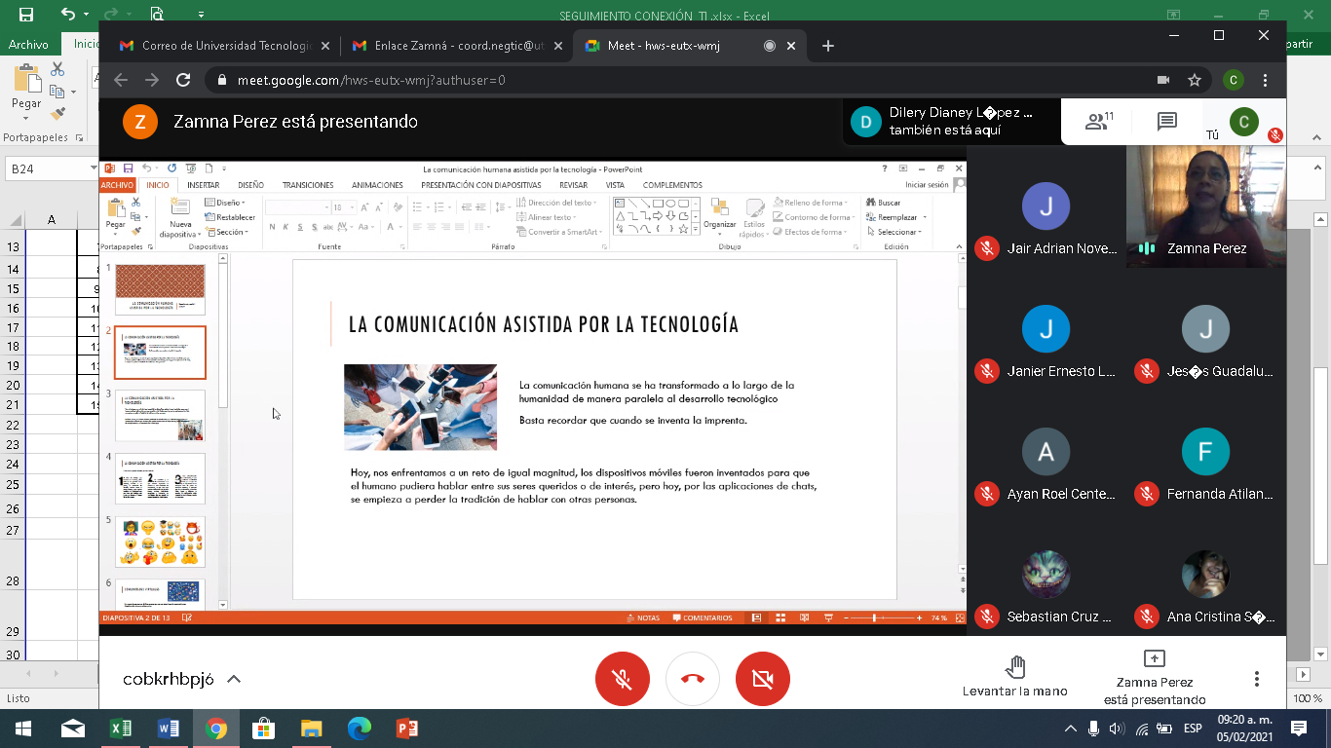
8.2.1.1. Uso de plataformas digitales para el proceso enseñanza-aprendizaje
Noviembre 2020 - Enero 2021
Docentes y estudiantes trabajan virtualmente a través de la Plataforma Google Suite y sus herramientas de videoconferencias y classroom. Se mantiene comunicación y se apoya a los jóvenes con dificultades y limitaciones de internet y recursos tecnológicos, a través de watsapp, facebook, correo electrónico, entre otros.

Slide 65
Enero 2021
ESTUDIANTES ATENDIDOS POR PLATAFORMA
PROGRAMA EDUCATIVO |  | MATRÍCULA DEL PE | PORCENTAJE DE CONEXIÓN (GOOGLE MEET) | CONEXIONES OTROS MEDIOS( GOOGLE CLASSROOM, WATSAPP, EMAILS) | GÉNERO
 |  |  |  |  | HOMBRES | MUJERES
TSU EN DESARROLLO DE NEGOCIOS ÁREA MERCADOTECNIA |  | 104 | 78% | 22% | 40% | 60%
TSU EN CONTADURÍA |  | 18 | 78% | 22% | 45% | 55%
TSU EN TECNOLOGÍAS DE LA INFORMACIÓN ÁREA ENTORNOS VIRTUALES Y NEGOCIOS DIGITALES |  | 63 | 66% | 34% | 80% | 20%
LICENCIATURA EN INNOVACIÓN DE NEGOCIOS Y MERCADOTECNIA |  | 50 | 88% | 12% | 40% | 60%
INGENIERÍA EN ENTORNOS VIRTUALES Y NEGOCIOS DIGITALES |  | 43 | 66% | 34% | 75% | 25%
TSU EN QUÍMICA AREA BIOTECNOLOGÍA. |  | 38 | 65% | 35% | 32% | 68%
TSU EN PARAMÉDICO |  | 60 | 73% | 27% | 50% | 50%
INGENIERÍA EN PROCESOS BIOTECNOLÓGICOS |  | 19 | 68% | 32% | 37% | 63%
LICENCIATURA EN PROTECCIÓN CIVIL Y EMERGENCIAS |  | 23 | 85% | 15% | 43% | 57%
TSU EN TURISMO ÁREA HOTELERÍA |  | 52 | 85% | 15% | 25% | 75%
TSU EN GASTRONOMÍA |  | 31 | 82% | 18% | 42% | 58%
LICENCIATURA EN GESTION Y DESARROLLO TURISTICO |  | 56 | 90% | 10% | 30% | 70%
LICENCIATURA EN GASTRONOMÍA |  | 44 | 90% | 10% | 43% | 57%
 | TOTAL | 601 | 78% | 22% | 45% | 55%

Slide 66
8.2.1.2. Cuerpos Académicos
Diciembre 2020
Nombramientos en el Sistema Estatal de Investigadores.
Con el objetivo de fortalecer la habilitación e investigación docente, dos docentes de la División Académica de Negocios y TI, participaron y obtuvieron sus nombramientos en la Convocatoria del Sistema Estatal de Investigadores, para el periodo diciembre 2020-diciembre 2021.

Slide 67
Cuerpo Académico
Diciembre 2020
Reconocimiento como Cuerpo Académico en Formación (PRODEP 2020)
Con el objetivo de fortalecer la investigación docente, los Profesores de Tiempo Completo de la División Académica de Paramédico y Biotecnología, recibieron el Reconocimiento como Cuerpo Académico en Formación a Través del Programa para el Desarrollo Profesional Docente PRODEP, en el periodo diciembre 2020-diciembre 2023.

Slide 68
8.2.1.2. PRODEP
Diciembre 2020
Reconocimiento a Perfil Deseable PRODEP 2020.
Con el objetivo de fortalecer la habilitación e investigación docente, 9 docentes de tiempo completo, participaron en la Convocatoria del Programa para el Desarrollo Profesional Docente, PRODEP 2020, manteniendo sus reconocimientos de Perfil Deseable por un periodo de 3 años.

Slide 69
8.2.1.3. Acreditaciones o certificaciones.
Con el objetivo de dar seguimiento a las Acreditaciones de los diversos Programas Académicos de la UTU, la División Académica de Turismo y Gastronomía trabaja en la elaboración del Autoestudio con fines de acreditación correspondiente al PE de TSU en Turismo, área Hotelería. Así mismo, las otras 2 Divisiones Académicas trabajan en la revisión y atención de las recomendaciones emitidas por los organismos acreditadores para el seguimiento de los PE de TSU en Desarrollo de Negocios área Mercadotecnia, TSU en Tecnologías de la Información, y TSU en Química área Biotecnología, con el único objetivo de garantizar la calidad de los programas educativos que oferta la institución.

Slide 70
Enero 2021
8.2.1.4. Finalistas Internacionales TuAPP 2021.
Con 3 equipos en contienda, integrados por 12 estudiantes y 1 docente de las carreras de Ing. en TI, TSU en Entornos Virtuales y Negocios Digitales, Lic. en Innovación de Negocios y Mercadotecnia y Lic. en Gestión y Desarrollo Turístico, la UTU se encuentra entre los finalistas en TuAPP 2021, con distintos proyectos de emprendimiento.

Slide 71
8.2.1.5. Jornada nacional de mesas de trabajo virtual: Proyecto Tren Maya.
Del 03 al 09 de noviembre de 2020 la UTU participó en la coordinación del Foro Desarrollo de la Región Sur Sureste: “Formación y capacitación de agentes de cambio para el desarrollo de las regiones de la Ruta del Tren Maya” que organizó la DGUTyP en su primera etapa denominada “Jornada de mesas de trabajo virtual: Proyecto Tren Maya”. Se presentaron 2 conferencias magistrales y 10 ponencias de docentes, investigadores, profesionales, servidores públicos y organizaciones de la sociedad civil de la región sur sureste,.

Slide 72
8.2.1.6. Actualización del Plan de estudios de continuidad de TSU en TI, área Entornos Virtuales y Negocios Digitales.
A partir del 5 de noviembre de 2020, 2 profesores de tiempo completo y el director de carrera de los Programas Educativos de TI, participaron activamente de manera virtual en el Comité Técnico Académico de Diseño Curricular en su segunda etapa.
Esto permitió concluir la continuidad de estudios actualizada y del perfil del TSU en Tecnologías de la Información área Entornos Virtuales y Negocios Digitales, con su Ingeniería en Entornos Virtuales y Negocios Digitales.

Slide 73
8.2.1.7. Desarrollo de docentes
CURSO | DOCENTES | FECHA | FINALIDAD
Preparación y maridaje de alimentos: la importancia de la gastronomía en la industria turística y la experiencia del cliente | 1.- M.A. Guadalupe Honorio López- PTC 2.- M.C. Yuridia Cámara Rodríguez- PTC | 12-11-2020 | Variedad de alimentos que se le puede ofrecer a las empresas vinculadas con el turismo.
El Podcast como herramienta para mejorar la experiencia del cliente | 1.- M.A. Guadalupe Honorio López- PTC 2.- M.C. Yuridia Cámara Rodríguez- PTC | 19-11-2020 | Mejorar el servicio al cliente a través de las nuevas tecnologías como el podcast.
Acciones Esenciales de Seguridad del Paciente | 1.- M.A. Joyce B. Castro Lárraga- Directora Académica | 19-11-2020 | Seguridad en el servicio al cliente como paciente en un caso de emergencia.
Aprende a Manejar Diferentes Estilos de Comunicación Ante el Cliente y Desarrolla el Tuyo Propio. | 1.- M.A. Guadalupe Honorio López- PTC 2.- M.C. Yuridia Cámara Rodríguez- PTC | 26-11-2020 | Aprender a comunicarse apropiadamente y con la calidad que se debe tener en las relaciones sociales que se establezcan entre cliente y servidor.
Expotour Virtual 2020: III Congreso Internacional de Profesionales en Turismo, El Entorno Turístico Post COVID. | M.A. Joyce Beatriz Castro Lárraga | 24 al 25 de nov 2020 | Herramientas de innovación para fomentar la mejora y el desempeño de los profesionales y empresarios del sector turístico.

Slide 74
Noviembre 2020 - Enero 2021
Desarrollo de docentes
CURSO | DOCENTES | FECHA | FINALIDAD
Los SI y NO's de los Primeros Auxilios en la Industria Turística | 1.- M.A. Guadalupe Honorio López- PTC 2.- M.C. Yuridia Cámara Rodríguez- PTC | 03-12-2020 | Conocer las acciones básicas e indispensables que SI puedes tomar acciones como prestador de servicios ante una situación de emergencia, y evitar aquellas acciones que causen secuelas negativas
Modelo de Trabajo de Cuidados Paliativos | 1.- M.A. Joyce B. Castro Lárraga- Directora Académica | 03-12-2020 | Conocer los cuidados que ayudan a las personas con enfermedades graves a sentirse mejor al prevenir o tratar los síntomas y efectos secundarios de la enfermedad y el tratamiento.
“Descubre el Secreto para una Taza de Café Inolvidable” | 1.- M.A. Guadalupe Honorio López- PTC 2.- M.C. Yuridia Cámara Rodríguez- PTC | 04-12-2020 | Conocer sobre el café de especialidad, y la magia que aporta a cada experiencia (¡tanto para ti como para tu cliente!) Conectarse a través de las experiencias sensoriales y aprende a crearlas para tus clientes a partir de esta ancestral bebida.

Slide 75
Desarrollo de docentes
CURSO | DOCENTES | FECHA | FINALIDAD
“Sufrir o Reír, Decidir en Tiempos de Crisis” | 1.- M.A. Joyce B. Castro Lárraga- Directora Académica | 13-12-2020 | Identificar las variables de vida que hay en tiempo de pandemia y la manera de como nosotros podemos tomar la decisión si sufrir o reír dando lo mejor de uno.
“NOM-004-SSA3-2012 del Expediente Clínico” | 1.- M.A. Joyce B. Castro Lárraga- Directora Académica | 17-12-2020 | Actualización de las NOM para brindar un mejor servicio al cliente.
“Yoga para tu lugar de trabajo” | 1.- M.A. Guadalupe Honorio López- PTC | 21-01-2021 | Que nuestro cuerpo y mente logre una armonía, tanto en el plano físico, mental y espiritual tanto en la vida diaria como en el trabajo.
“Encuentro de Ciudades del Siglo XVI, Patrimonio Mundial” | 1.- M.A. Yuridya Cámara Rodriguez- PTC | 16-12-20 | En el marco del Trigésimo Aniversario de la inscripción de la Ciudad Colonial de Santo Domingo, República Dominicana, en la Lista del Patrimonio Mundial de la UNESCO.

Slide 76
8.2.2. ADMINISTRACIÓN Y GESTIÓN

Slide 77
8.2.2.1. Avance programático presupuestal.

Slide 78
AVANCE PROGRAMATICO AL MES DE ENERO 2021
FUENTE DE FINANCIAMIENTO | AUTORIZADO INICIAL ANUAL | AUTORIZADO MODIFICADO ANUAL | PROGRAMADO MODIFICADO AL MES DE ENERO | COMPROMETIDO AL MES DE ENERO | DEVENGADO AL MES DE ENERO | EJERCIDO AL MES DE ENERO | SALDO PROGRAMADO AL MES DE ENERO | % EJERCIDO PROGRAMADO
No Etiquetados | 19,366,920.00 | 19,528,102.00 | 2,926,256.51 | 2,272,500.00 | 2,036,654.53 | 2,036,654.53 | 889,601.98 | 70%
Ingresos Propios Ordinarios | 1,949,420.00 | 1,949,420.00 | 44,000.00 | - | - | - | 44,000.00 | 0%
Aportación Estatal Ramo 28 | 17,417,500.00 | 17,578,682.00 | 2,882,256.51 | 2,272,500.00 | 2,036,654.53 | 2,036,654.53 | 845,601.98 | 71%
Etiquetados | 17,417,500.00 | 17,578,682.00 | - | - | - | - | - | 0%
Aportación Federal Ramo 11 | 17,417,500.00 | 17,578,682.00 | - | - | - | - | - | 0%
Total | 36,784,420.00 | 37,106,784.00 | 2,926,256.51 | 2,272,500.00 | 2,036,654.53 | 2,036,654.53 | 889,601.98 | 70%

Slide 79
CAPITULO | AUTORIZADO INICIAL ANUAL | AUTORIZADO MODIFICADO ANUAL | PROGRAMADO MODIFICADO AL MES DE ENERO | COMPROMETIDO AL MES DE ENERO | DEVENGADO AL MES DE ENERO | EJERCIDO AL MES DE ENERO | SALDO PROGRAMADO AL MES DE ENERO | % EJERCIDO PROGRAMADO
1000 SERVICIOS PERSONALES | 28,025,000.00 | 28,347,364.00 | 2,272,500.00 | 2,272,500.00 | 1,780,387.41 | 1,780,387.41 | 492,112.59 | 78%
2000 MATERUIALES Y SUMINISTROS | 2,102,120.00 | 2,102,120.00 | 137,000.00 | - | 32,000.00 | 32,000.00 | 105,000.00 | 23%
3000 SERVICIOS GENERALES | 6,464,800.00 | 6,464,800.00 | 501,756.51 | - | 224,267.12 | 224,267.12 | 277,489.39 | 45%
4000 TRANSFERENCIAS, ASIGNACIONES, Y SUBSIDIOS Y OTRAS AYUDAS | 192,500.00 | 192,500.00 | 15,000.00 | - |  | - | 15,000.00 | 0%
TOTAL | 36,784,420.00 | 37,106,784.00 | 2,926,256.51 | 2,272,500.00 | 2,036,654.53 | 2,036,654.53 | 889,601.98 | 70%

Slide 80
UNIVERSIDAD TECNOLÓGICA DEL USUMACINTA
Avance Programático Presupuestal
CONCENTRADO
CAPÍTULO | DESCRIPCIÓN | ENE | FEB | MAR | ABR | MAY | JUN | JUL | AGO | SEP | OCT | NOV | DIC | TOTAL
1000 | SERVICIOS PERSONALES | 1,780,387.41 |  |  |  |  |  |  |  |  |  |  |  | 1,780,387.41
2000 | MATERIALES Y SUMINISTROS | 32,000.00 |  |  |  |  |  |  |  |  |  |  |  | 32,000.00
3000 | SERVICIOS GENERALES | 224,267.12 |  |  |  |  |  |  |  |  |  |  |  | 224,267.12
4000 | TRANSFERENCIAS, ASIGNACIONES, SUBSIDIOS Y OTRAS AYUDAS | - |  |  |  |  |  |  |  |  |  |  |  | -
5000 | BIENES MUEBLES, INMUEBLES E INTANGIBLES |  |  |  |  |  |  |  |  |  |  |  |  | -
6000 | INVERSION PÚBLICA |  |  |  |  |  |  |  |  |  |  |  |  | -
8000 | PARTICIPACIONES Y APORTACIONES |  |  |  |  |  |  |  |  |  |  |  |  | -
TOTAL |  | $ 2,036,654.53 | $ - | $ - | $ - | $ - | $ - | $ - | $ - | $ - | $ - | $ - | $ - | $ 2,036,654.53

Slide 81
UNIVERSIDAD TECNOLÓGICA DEL USUMACINTA
Avance Programático Presupuestal
Ramo Federal 28 Participaciones
CAPÍTULO | DESCRIPCIÓN | ENE | FEB | MAR | ABR | MAY | JUN | JUL | AGO | SEP | OCT | NOV | DIC | TOTAL
1000 | SERVICIOS PERSONALES | 1,780,387.41 |  |  |  |  |  |  |  |  |  |  |  | 1,780,387.41
2000 | MATERIALES Y SUMINISTROS | 32,000.00 |  |  |  |  |  |  |  |  |  |  |  | 32,000.00
3000 | SERVICIOS GENERALES | 224,267.12 |  |  |  |  |  |  |  |  |  |  |  | 224,267.12
4000 | TRANSFERENCIAS, ASIGNACIONES, SUBSIDIOS Y OTRAS AYUDAS |  |  |  |  |  |  |  |  |  |  |  |  | -
5000 | BIENES MUEBLES, INMUEBLES E INTANGIBLES | - | - | - | - | - | - | - | - | - | - | - | - | -
6000 | INVERSION PÚBLICA | - | - | - | - | - | - | - | - | - | - | - | - | -
8000 | PARTICIPACIONES Y APORTACIONES | - | - | - | - | - | - | - | - | - | - | - | - | -
TOTAL |  | $ 2,036,654.53 | $ - | $ - | $ - | $ - | $ - | $ - | $ - | $ - | $ - | $ - | $ - | $ 2,036,654.53

Slide 82
UNIVERSIDAD TECNOLÓGICA DEL USUMACINTA
Avance Programático Presupuestal
Concentrado por Fuente de Financiamiento
FUENTE DE FINANCIAMIENTO | AUTORIZADO ANUAL | MODIFICADO | COMPROMETIDO | DEVENGADO | EJERCIDO | SALDO POR EJERCER | % EJERCIDO PROGRAMADO | % EJERCIDO AUTORIZADO ANUAL
No Etiquetados | 19,366,920.00 | 19,528,102.00 | 2,272,500.00 | 2,036,654.53 | 2,036,654.53 | 17,491,447.47 | 10% | 11%
Recursos Fiscales | - | - | - | - | - | - | 0% | 0%
Financiamientos Internos | - | - | - | - | - | - | 0% | 0%
Financiamientos Externos | - | - | - | - | - | - | 0% | 0%
Ingresos Propios | 1,949,420.00 | 1,949,420.00 | - | - |  | 1,949,420.00 | 0% | 0%
Recursos Federales |  |  |  |  |  |  |  | 0%
Recursos Estatales | 17,417,500.00 | 17,578,682.00 | 2,272,500.00 | 2,036,654.53 | 2,036,654.53 | 15,542,027.47 | 12% | 12%
Otros Recursos de Libre Disposición | - | - | - | - | - | -
Etiquetados | 17,417,500.00 | 17,578,682.00 | - | - | - | 17,578,682.00 | 0% | 0%
Recursos Federales | 17,417,500.00 | 17,578,682.00 | - |  |  | 17,578,682.00 | 0% | 0%
Recursos Estatales | - | - | - | - | - | -
Otros Recursos de Transferencias Federales Etiquetadas
TOTAL | $ 36,784,420.00 | $ 37,106,784.00 | $ 2,272,500.00 | $ 2,036,654.53 | $ 2,036,654.53 | $ 35,070,129.47 | 5% | 6%

Slide 83
UNIVERSIDAD TECNOLÓGICA DEL USUMACINTA
Avance Programático Presupuestal
Avance Programático Presupuestal
Concentrado por Fuente de Financiamiento / Capítulos del COG.
CAPÍTULOS | AUTORIZADO ANUAL | MODIFICADO | COMPROMETIDO | DEVENGADO | EJERCIDO | SALDO POR EJERCER | % EJERCIDO PROGRAMADO | % EJERCIDO AUTORIZADO ANUAL
1000 SERVICIOS PERSONALES | 28,025,000.00 | 28,347,364.00 | 28,347,364.00 | 1,780,387.41 | 1,780,387.41 | 26,566,976.59 | 6% | 6%
2000 MATERIALES Y SUMINISTROS | 2,102,120.00 | 2,102,120.00 | - | 32,000.00 | 32,000.00 | 2,070,120.00 | 2% | 2%
3000 SERVICIOS GENERALES | 6,464,800.00 | 6,464,800.00 | - | 224,267.12 | 224,267.12 | 6,240,532.88 | 3% | 3%
4000 TRANSFERENCIAS, ASIGNACIONES, SUBSIDIOS Y OTRAS AYUDAS | 192,500.00 | 192,500.00 | - |  |  | 192,500.00 | 0% | 0%
5000 BIENES MUEBLES, INMUEBLES E INTANGIBLES | -
6000 INVERSIÓN PÚBLICA
TOTAL | $ 36,784,420.00 | $ 37,106,784.00 | $ 28,347,364.00 | $ 2,036,654.53 | $ 2,036,654.53 | $ 35,070,129.47 | 5% | 6%

Slide 84
UNIVERSIDAD TECNOLÓGICA DEL USUSMACINTA
Programas Presupuestarios
PROGRAMA PRESUPUESTARIO | MONTO | METAS | AVANCE FISICO | AVANCE FINANCIERO | % A. FISICO | % A. FINANCIERO
RAMO 11 U006 SUBSIDIOS FEDERALES PARA ORGANISMOS DESENTRALIZADOS ESTATALES 2020 | 17,578,682.00 | 100% | - | - | 0.00% | 0.00%
RAMO 28 APORTACIONES A ENTIDADES FEDERATIVAS Y MUNICIPIOS | 17,578,682.00 | 100% | 2,036,654.53 | 2,036,654.53 | 12% | 12%
GENERADOS | 1,949,420.00 | 100% | - | - | 0.00% | 0.00%
TOTAL | $ 37,106,784.00 |  | $ 2,036,654.53 | $ 2,036,654.53 | 5% | 5%

Slide 85
8.2.2.2. Estados Financieros

Slide 86
8.2.2.3. Inversión en mantenimiento, rehabilitación, con recursos propios y recursos concursables y especiales.

Slide 87
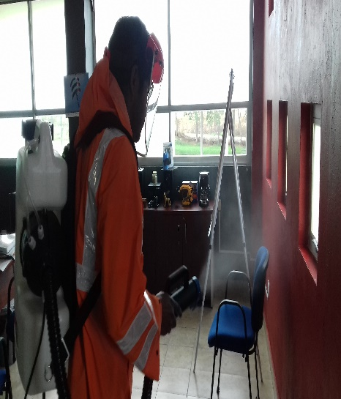
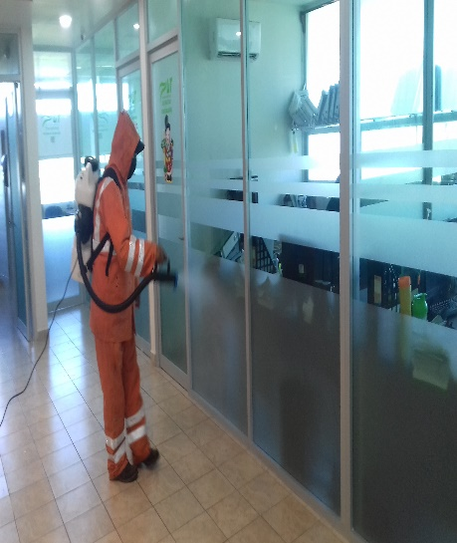
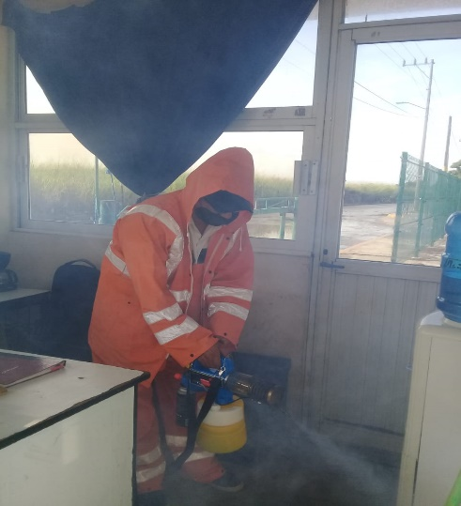
Desinfección de las instalaciones universitarias.
Se mantienen permanentemente las actividades de limpieza y desinfección de las instalaciones de la Universidad, con el objetivo de brindar espacios seguros y libres de COVID-19 a la comunidad universitaria y publico en general.

Slide 88
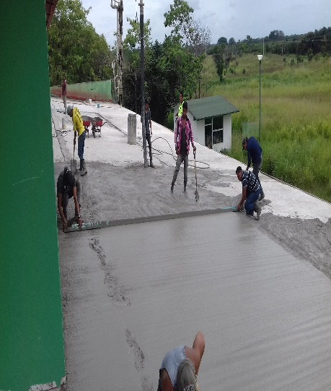
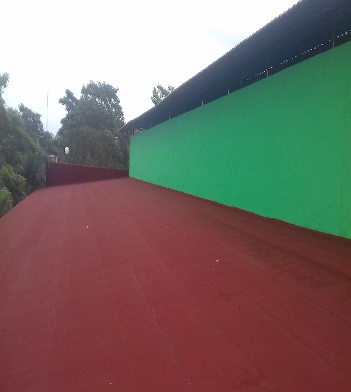
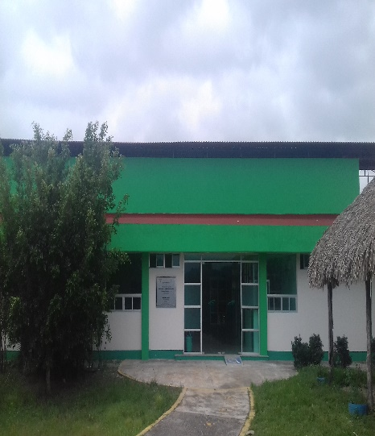
Reconstrucción y remodelación del techo del edificio de Turismo y Gastronomía.
Del mes de octubre de 2020 al 4 de febrero de 2021, se remodeló el edificio de Turismo y Gastronomía, en cuanto a plafones, luminarias de tecnología LED, rehabilitación e impermeabilización de la loza, pintura, trabajos de tabla roca en cubículos de docentes; con una inversión de $1,786,530.48 provenientes de los recursos del fideicomiso del FAM Potenciado.

Slide 89
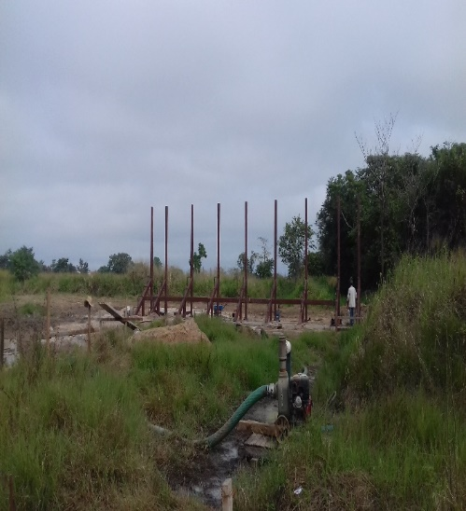
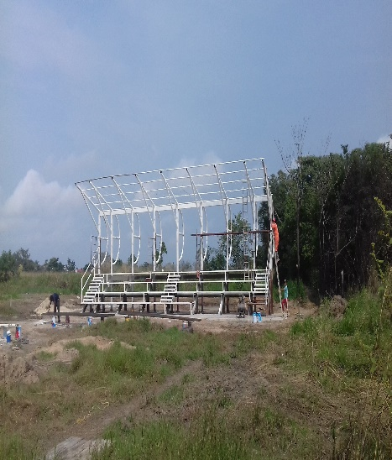
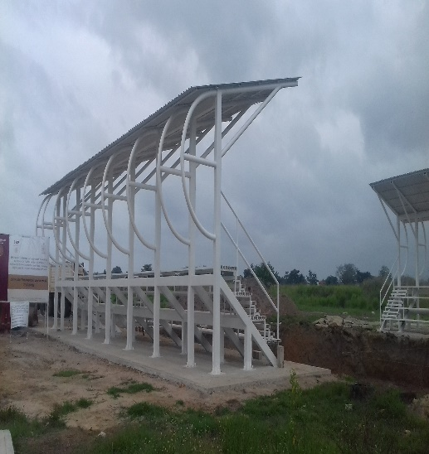
Construcción de gradas techadas para alberca semiolimpica.
Del mes de noviembre de 2020 al 15 de enero de 2021, se construyeron las gradas de la alberca semiolimpica, con una inversión de $2,177,139.34, provenientes del fideicomiso del FAM potenciado operado por el ITIFE.

Slide 90
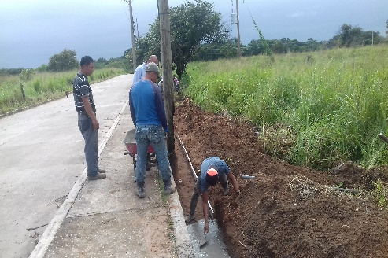
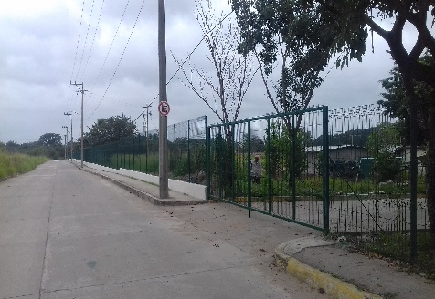
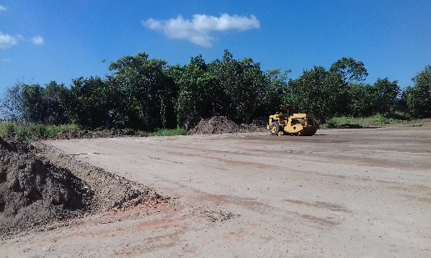
Construcción de barda con rodapié y reja de acero, incluye relleno para estacionamiento.
Del mes de noviembre de 2020 al 4 de febrero de 2021, se construyó la barda con rodapié y reja de acero; y se realizó el relleno para un nuevo estacionamiento. Lo anterior, con una inversión de $2,098,068.41, proveniente del fidecomiso FAM potenciado operado por el ITIFE.

Slide 91
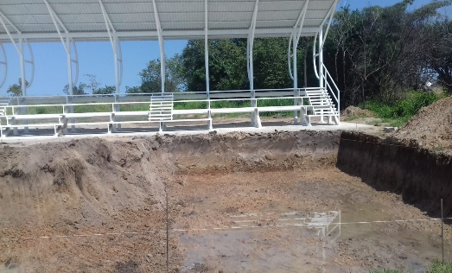
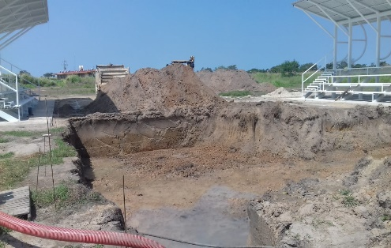
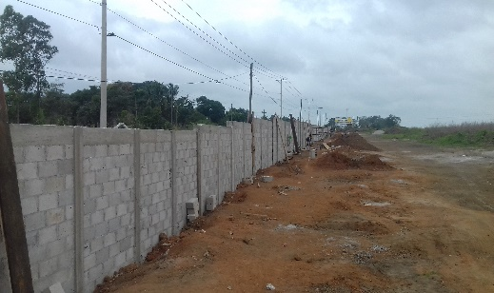
Construcción de alberca semiolímpica y barda perimetral.
El 7 de diciembre de 2020, inició la construcción de la alberca semiolimpica y de la barda perimetral de la Universidad, con una inversión de $11,408,124.74 provenientes del fideicomiso FAM potenciado operado por el ITIFE.

Slide 92
8.2.2.4. Subcomité de Comprar

Slide 93
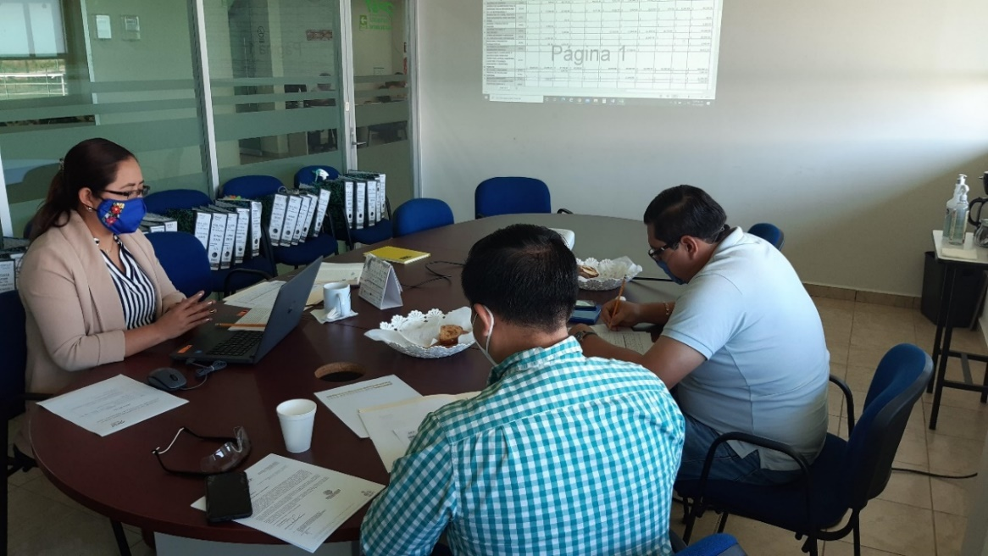
Primera Sesión Ordinaria del Subcomité de Compras.
El lunes 4 de enero de 2021, se realizó la Primera Sesión Ordinaria del Subcomité de Compras de la UTU, presentando el plan anual de compras y adquisiciones 2021 y los montos de adquisiciones, arrendamientos y servicios en estricto apego a la normativa.

Slide 94
8.2.2.5. Distribución del personal académico y administrativo

Slide 95
Distribución del personal académico
Docente por grado académico
División | Carreras | Técnico | Lic. Con título | Maestría Sin Grado | Maestría Con Grado | Doctorado Con Grado | Especialidad | Total
División Académica de Paramédico y Biotecnología | Técnico Superior Universitario en Química, Área: Biotecnología. | - | 3 | - | 3 | - | - | 6
 | Ingeniería en Procesos Biotecnológicos. | - | - | 2 | - | - | - | 2
 | Técnico Superior Universitario en Paramédico. | 1 | 10 | - | - | - | 1 | 12
 | Licenciatura en Protección y Emergencias. | - | - | - | 1 | - | - | 1
Subtotal por División Académica |  | 1 | 13 | 2 | 4 | - | 1 | 21

Slide 96
Distribución del personal académico
Docente por grado académico
División | Carreras | Lic. Con título | Maestría Sin Grado | Maestría Con Grado | Doctorado Con Grado | Especialidad | Total
División Académica de Negocios y Tecnologías de la Información. | Lic. en Innovación de Negocios y Mercadotecnia. | 3 | - | 1 | - | - | 4
 | Técnico Superior Universitario en Desarrollo de Negocios, área Mercadotecnia. | 10 | 1 | 4 | - | - | 15
 | T.S.U. en Tecnologías de la Información y Comunicación Área Multimedia y Comercio. | 1 | - | - | - | - | 1
 | Técnico Superior Universitario en Tecnologías de Información, área Entorno Virtuales y Negocio Digitales. | 1 | 1 | 4 | - | - | 6
 | Ing. En Entornos Virtuales y Negocios Digitales | - | 1 | 1 | 1 | - | 3
 | T.S.U. en Contaduría | 1 | - | 1 | 1 | - | 3
Total Por División Académica |  | 16 | 3 | 11 | 2 | - | 32

Slide 97
Distribución del personal académico
Docente por grado académico
División | Carreras | Lic. Con título | Maestría Sin Grado | Maestría Con Grado | Doctorado Con Grado | Especialidad | Otros | Total
División Académica de Turismo y Gastronomía | Técnico Superior Universitario en Turismo, área Hotelería. | 4 | - | 5 | - | - | - | 9
 | Licenciatura en Gestión y Desarrollo Turística. | 1 | - | - | - | - | - | 1
 | Técnico Superior Universitario en Gastronomía. | 4 | - | 2 | - | - | - | 6
 | Licenciatura en Turismo | - | - | 2 | - | - | - | 2
Total por División Académica |  | 9 | - | 9 | - | - | - | 18

Slide 98
Distribución del personal académico
Docente por grado académico
División | Lic. Sin título | Lic. Con título | Maestría Sin Grado | Maestría Con Grado | Doctorado Con Grado | Especialidad | Otros | Total
Actividades Culturales y Deportivas | - | 3 | 0 | - | - | - | 4 | 7
Total de Extracurriculares | - | 3 | 0 | - | - | - | 4 | 7
Fuente: Depto. de Recursos Humanos Corte Enero/2021
Nota : Total de docentes 78
Profesor de Tiempo Completo: 15
Profesor de Asignatura HSM: 56
Actividades culturales y Deportivas: 7

Slide 99
Distribución del personal de la UTU
Categoría |  | Hombre | Mujer
Profesores de Tiempo Completo | 15 | 6 | 9
Profesores de Asignatura | 56 | 24 | 32
Profesores de Actividades Culturales y Deportivas | 7 | 5 | 2
Directivos | 19 | 11 | 8
Personal de apoyo a los Servicios Académicos y de estudiantes | 17 | 11 | 6
Administrativo | 20 | 11 | 9
Chofer | 3 | 3 | 0
Total | 137 | 71 | 66
Fuente: Recursos Humanos Corte : Enero/2021 |  | 51.82% | 48.18%
NOTA: En el rubro de Personal de apoyo a los servicios académicos y de estudiantes se incluyen los coordinadores académicos, psicóloga, bibliotecarios, enfermera, secretarias de los directores académicos y los responsables de los laboratorios.

Slide 100
8.2.3. Planeación y Evaluación

Slide 101
8.2.3.1. Reunión de evaluación y análisis de metas institucionales.
Revisión por la Dirección. Se trabajó en los acuerdos tomados sobre:
Auditoria de Servicios. Sólo se evaluarán los servicios que están recibiendo los estudiantes.
Tasa de egreso por cohorte generacional. Cumple con la meta establecida y no se generan observaciones al respecto.
Nivel de aprovechamiento. Por observaciones del Consejo Directivo se revisó el protocolo de evaluación del aprendizaje, que debe ser equitativa y transparente.
Evaluación docente. Se revisará la forma en que se realiza la evaluación, utilizando las nuevas técnicas del proceso de enseñanza-aprendizaje.
Evaluación de estadía profesional. No se tiene la información al 100% de la evaluación de la estadía profesional (TSU) hasta que se cierre el proceso..
Reactivación de la oferta de servicios tecnológicos.
Mejorar la meta de educación continua.
Investigación. Se promoverá la participación de los PTC, en perfil PRODEP, en el CECYTEC, Cuerpos Académicos.
Análisis del costo de la auditoria de ISO 9001:2015.

Slide 102
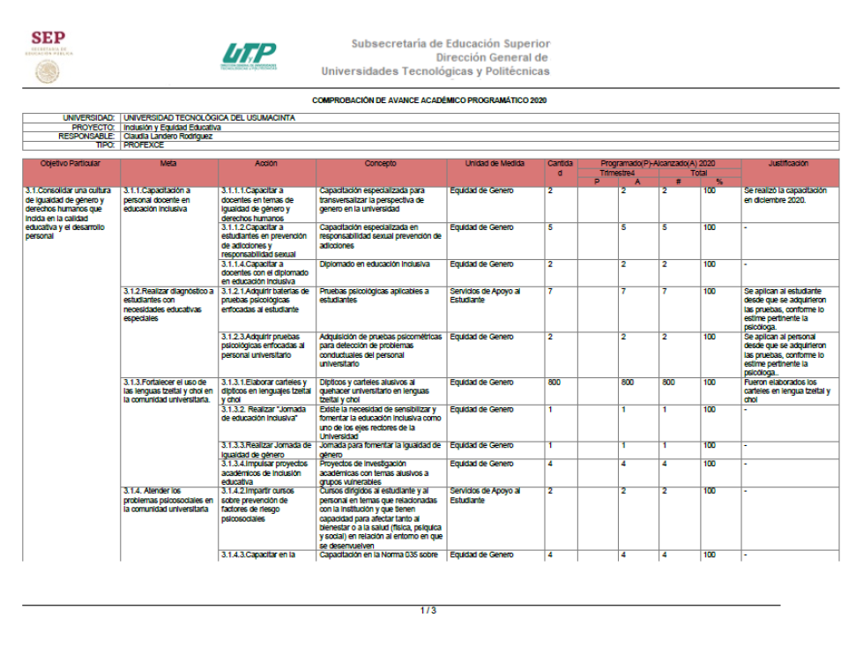
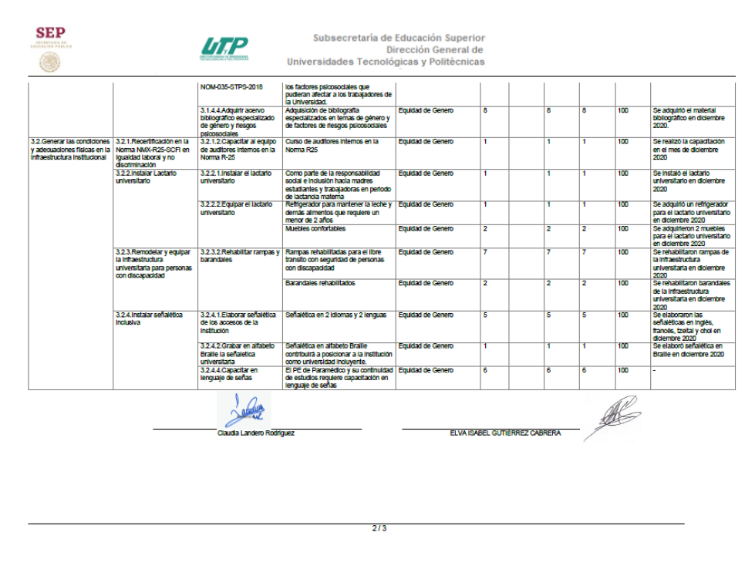
8.2.3.3. Participación en convocatorias.
Se capturó el primer informe académico-programático e indicadores del PROFEXCE 2020 y el 4to. Informe del PFCE 2019 en la plataforma de la DGUTyP.

Slide 103
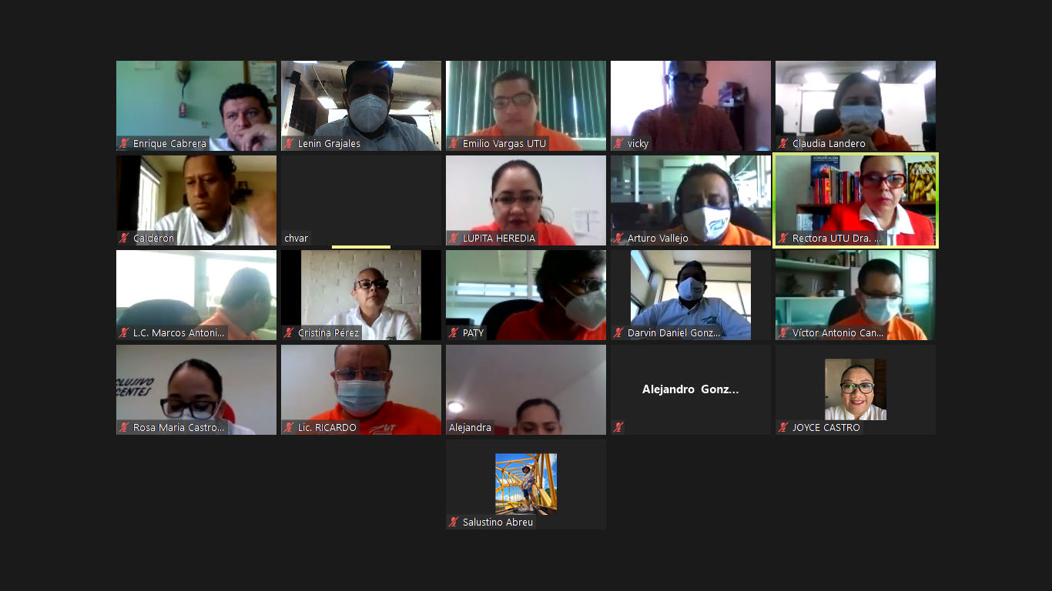
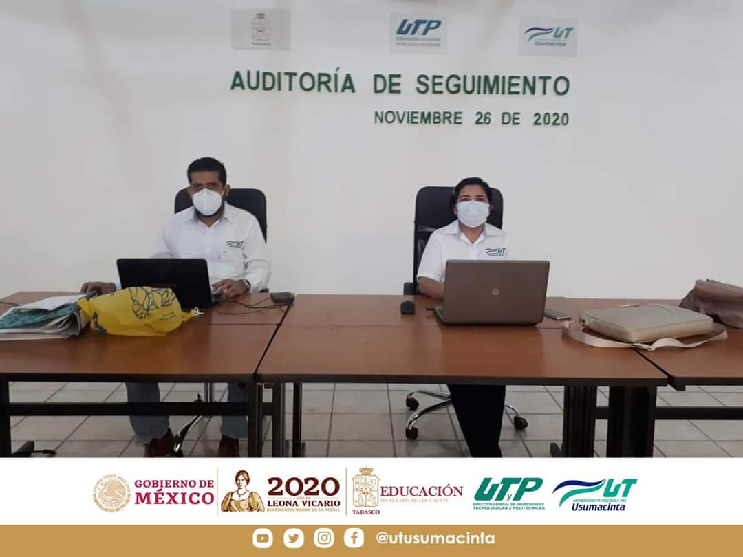
8.2.3.4. Auditorias y Certificaciones
Mantenimiento de la Certificación en la Norma Internacional ISO 9001:2015
Durante los días 25 y 26 de noviembre de 2020, se recibió la auditoría de seguimiento de la certificación en la Norma Internacional ISO 9001:2015 por la casa certificadora Lloyd’s Register. Resultando cuatro oportunidades de mejora, en el Sistema de Gestión de Calidad.

Slide 104
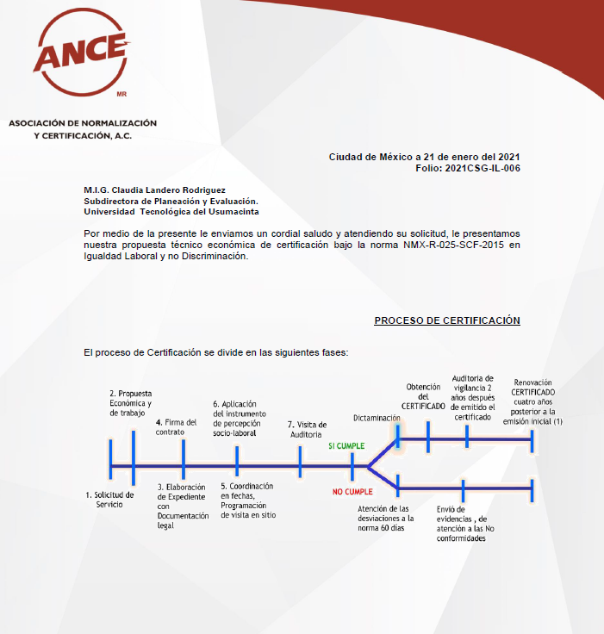
Auditorias y Certificaciones
Recertificación en la Norma Mexicana R-025
Se está trabajando en el proceso de recertificación en la Norma mexicana NMX- R-025-SCFI en igualdad Laboral y no Discriminación.

Slide 105
8.2.4. VINCULACIÓN Y EXTENSIÓN

Slide 106
8.2.4.1. Convenios firmados con los sectores Productivo y Gubernamental. (noviembre 2020-enero 2021)
Dependencia | Localidad | Fecha | Objetivo
Unidad Estatal de Protección Civil y Bomberos de Jalisco. | Guadalajara, Jalisco. | 18/11/2020 | Poner en práctica los conocimientos y habilidades desarrollados en el aula.
SECORSUR S.A de C.V Puerta Campeche | Campeche, Campeche. | 24/11/2020 | Lograr el máximo aprovechamiento de los recursos humanos, materiales y financieros en el desarrollo de acciones de interés y beneficio mutuo que serán acordadas mediante convenios específicos.
Hotel Maya Tulipanes Palenque | Palenque, Chiapas. | 26/11/2020
The Westin Los Cabos Resort Villas & Spa | Los Cabos San Lucas, Baja California Sur. | 02/12/2020
Grupo Monalisa | Los Cabos San Lucas, Baja California Sur. | 09/12/2020

Slide 107
8.2.4.2. 3ra. Sesión del Consejo de Vinculación y Pertinencia.
El 10 de diciembre de 2020 se llevó a cabo la 3ra. Sesión del Consejo de Vinculación y Pertinencia de la UTU, donde se dio a conocer los logros académicos y administrativos obtenidos en el periodo septiembre-diciembre de 2020.

Slide 108
8.2.4.3. Visita a Empresas
(Septiembre - Diciembre 2020/ Enero 2021)
Por periodo de contingencia del COVID-19 las visitas de todas las carreras se encuentran suspendidas a los diferentes sectores.

Slide 109
8.2.4.4. Estadía Profesional
Licenciaturas e Ingenierías.
Del 11 de enero al 30 de abril de 2021, realizan Estadía Profesional (sin salir de casa) 163 estudiantes de la 11va. Generación de Licenciaturas e Ingenierías. Se elaboró un lineamiento para apoyar a esta generación brindándoles opciones como: Tomando cursos en línea, realizando proyectos institucionales, proyectos COVID-19, y empresarial; esta última siempre y cuando las medidas de salud lo permitieran.
Carreras | Estudiantes | H | M
Lic. en Gastronomía | 21 | 10 | 11
Lic. en Gestión y Desarrollo Turístico | 30 | 11 | 19
Lic. Innovación de Negocios y Mercadotecnia | 49 | 22 | 27
Ing. en Tecnologías de la Información y Comunicación | 22 | 19 | 3
Ing. en Procesos Biotecnológicos | 20 | 10 | 10
Lic. en Protección Civil y Emergencias | 21 | 11 | 10
Total | 163 | 83 | 80

Slide 110
8.2.4.5. Educación continua.
Becas Santander-ANUT.- Es un programa de Grupo Santander enfocado en la formación de habilidades blandas y emprendedoras en la comunidad universitaria de la Asociación Nacional de Universidades Tecnológicas beneficiando a estudiantes y personal universitario.
Estudiantes | Docentes | Administrativos
Alexis Gabriel Landero Pérez | Julia Patricia Macossay Padilla | Hilario del Carmen Hidalgo López
Gustavo Jiménez Ake | Salustino Abreu Jiménez | Víctor Antonio Can Izquierdo
Yajaira del Pilar Hidalgo López | Alejandra Rodríguez Ruiz | Hellen Valladares Mendoza
Cinthia Yareli Cruz Montejo
Blanca Estela Torres Silva

Slide 111
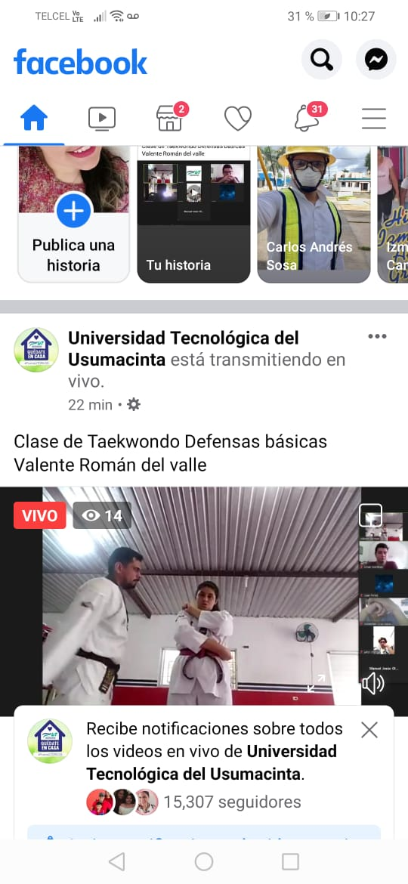
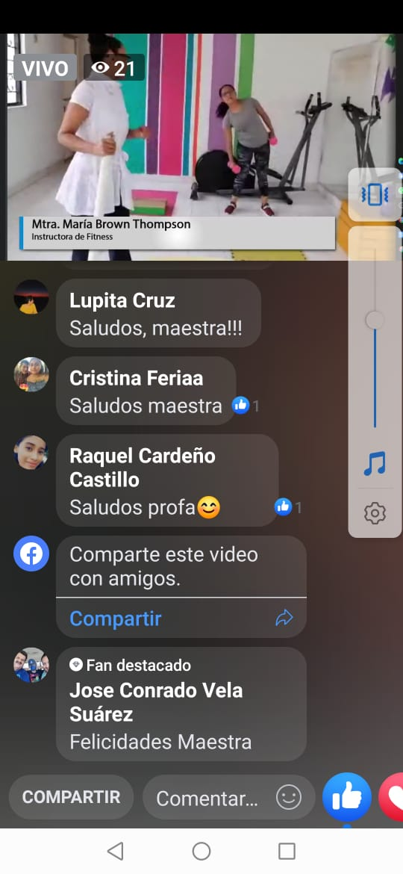
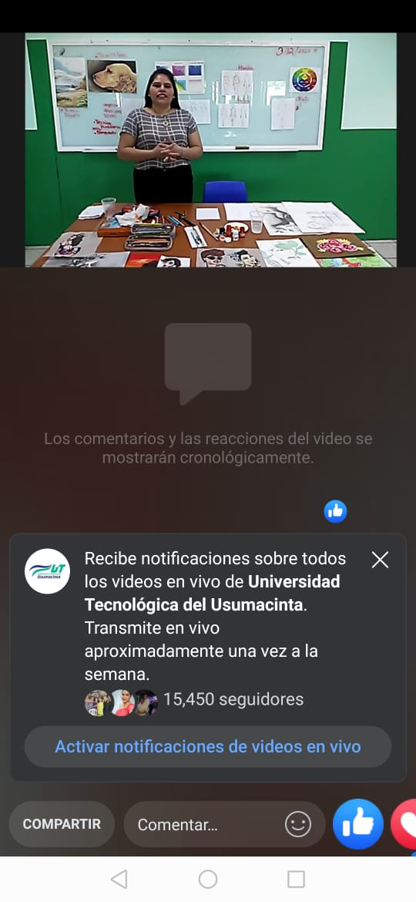
8.2.4.6. Deporte y Cultura.
Durante el mes de diciembre se realizó la presentación del programa “Clases abiertas de las Paraescolares”, dirigido por cada uno de los docentes especialistas en su área y trasmitido a través de Facebook Live UTU para toda la comunidad universitaria y la sociedad en general.

Slide 112
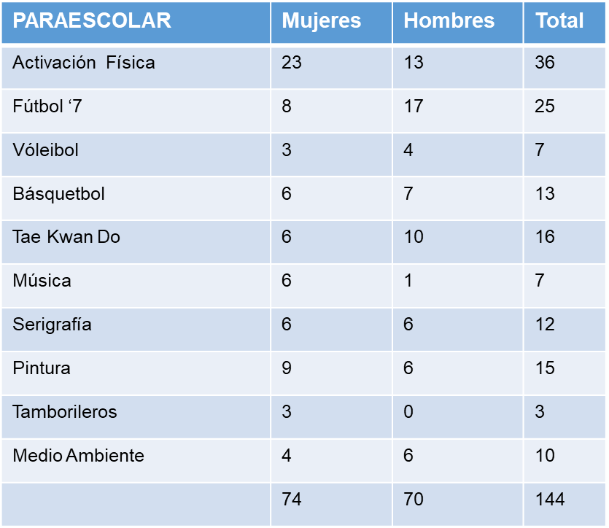
Deporte y cultura.
Estudiantes inscritos en Paraescolares
cuatrimestre enero-abril 2021

Slide 113
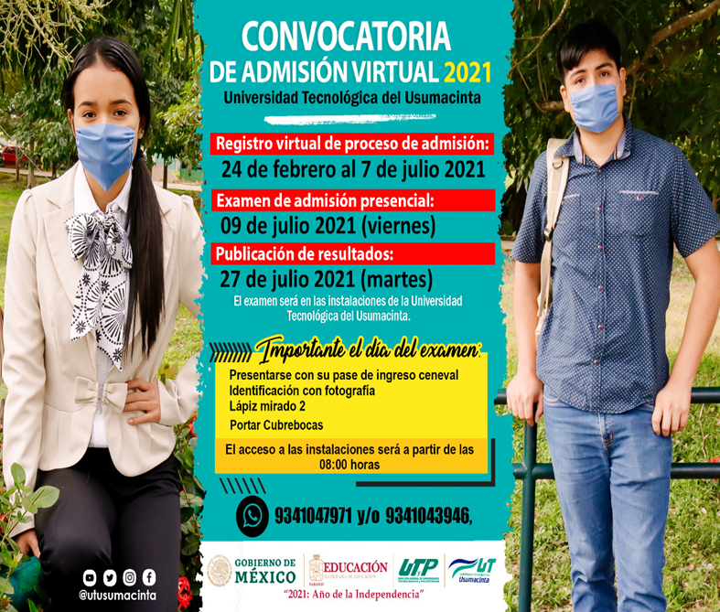
8.2.4.7. Imagen y estrategias para la campaña 2021
.
Estrategias principales ante COVID‑19

Slide 114
8.2.4.8. Posicionamiento de la oferta educativa en redes sociales a través de flyer informativos.

Slide 115
9. ASUNTOS GENERALES.

Slide 116
10. LECTURA Y RATIFICACIÓN DE ACUERDOS.

Slide 117
11. CLAUSURA DE LA SESIÓN.

Slide 118
GRACIAS.

